Slide 1
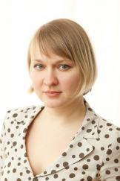
Министерство образования Республики Мордовия
Портфолио
Поздяева Светлана Анатольевна
воспитателя
МАДОУ «Детский сад № 112»
г. о. Саранск
Дата рождения: 12.08.1982г
Профессиональное образование: высшее, МГПИ им. М.Е. Евсевьева. Квалификация по диплому: учитель русского языка и литературы.
Специальность: Филология. Русский язык и литература. 2004 г
Стаж педагогической работы (по специальности): 15 лет
Общий трудовой стаж: 19лет
Наличие квалификационной категории: высшая категория
Дата последней аттестации: 23.03.2013.

Slide 2
Представление педагогического опыта работы
Поздяевой Светланы Анатольевны,
воспитателя МАДОУ «Детский сад
№ 112»
«Взаимодействие детей внутри группы как микросоциум»
http://ds112sar.schoolrm.ru

Slide 3
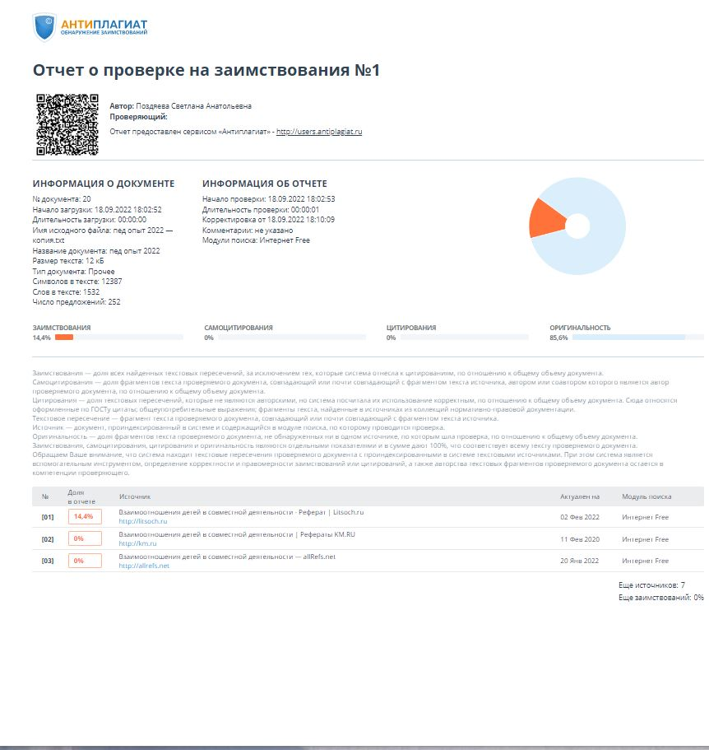
антиплагиат

Slide 4
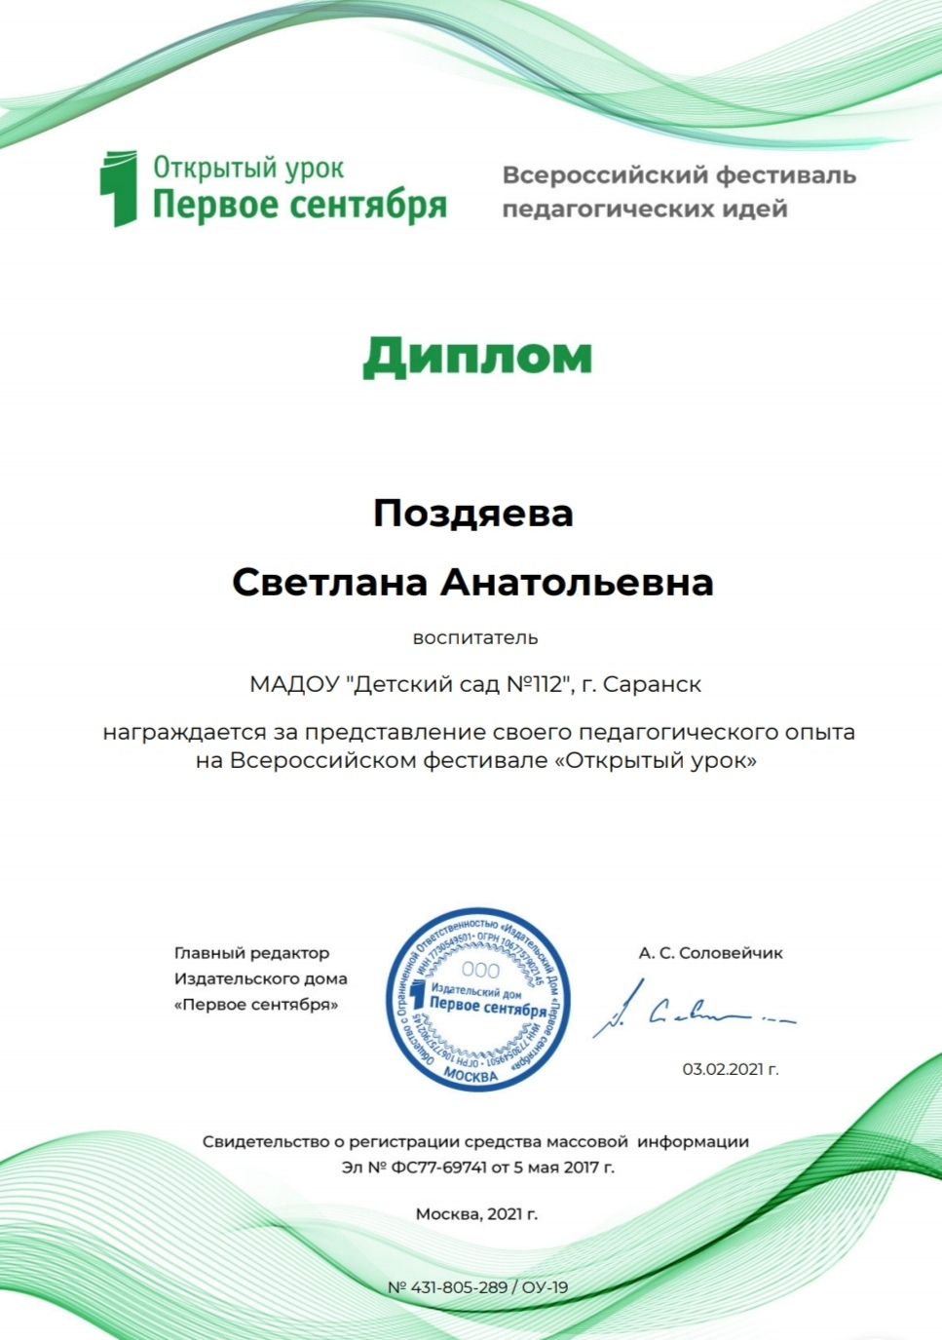

Slide 5
Участие в инновационной (экспериментальной) деятельности

Slide 6
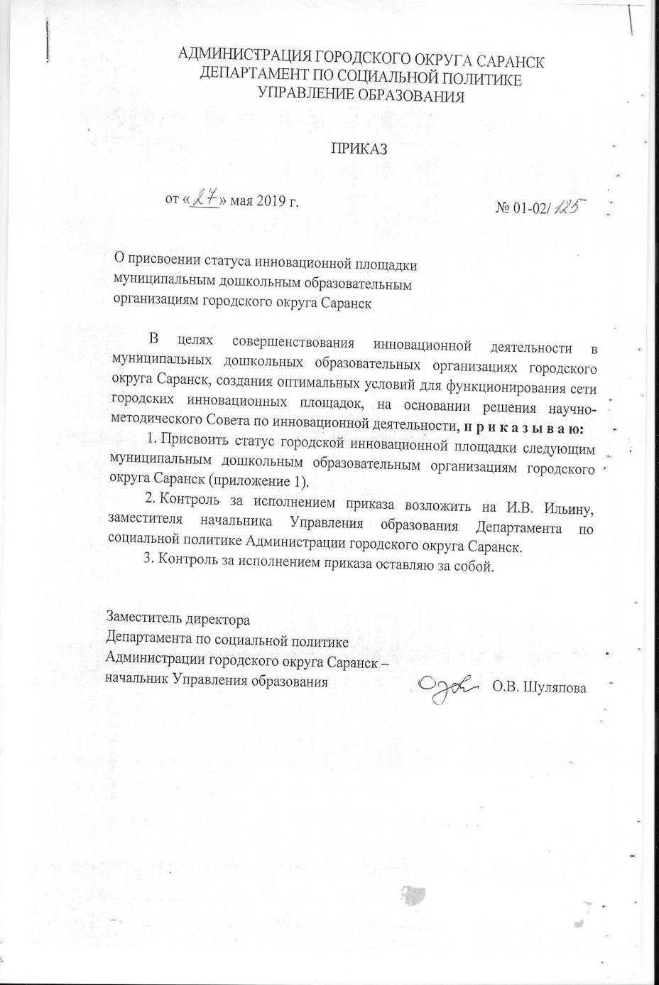

Slide 7
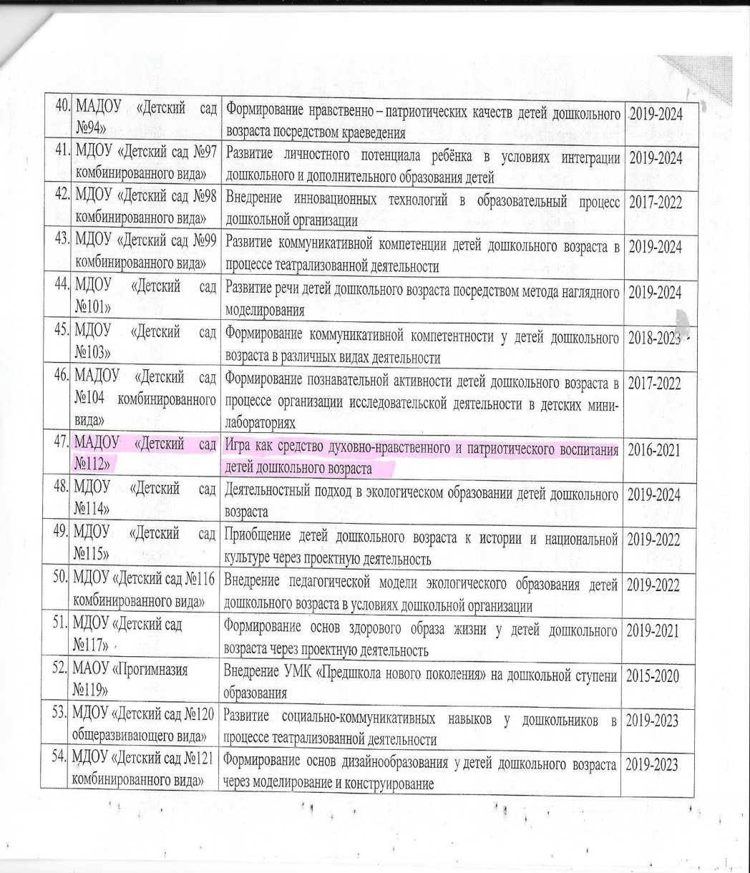
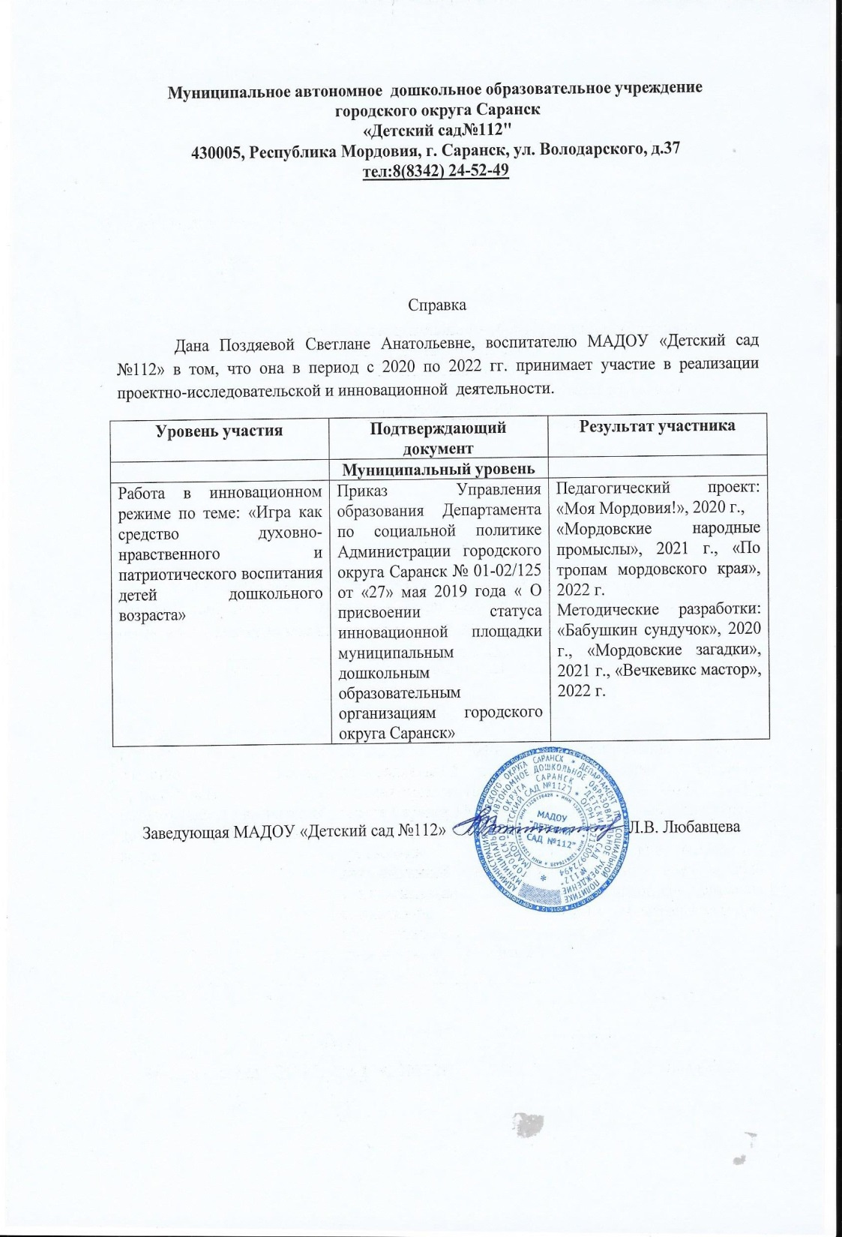
справка

Slide 8
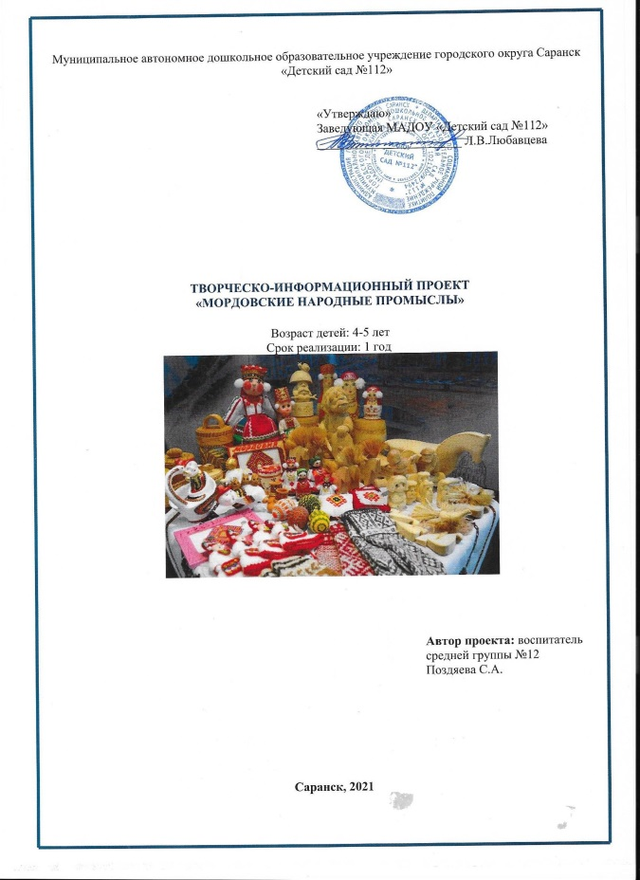
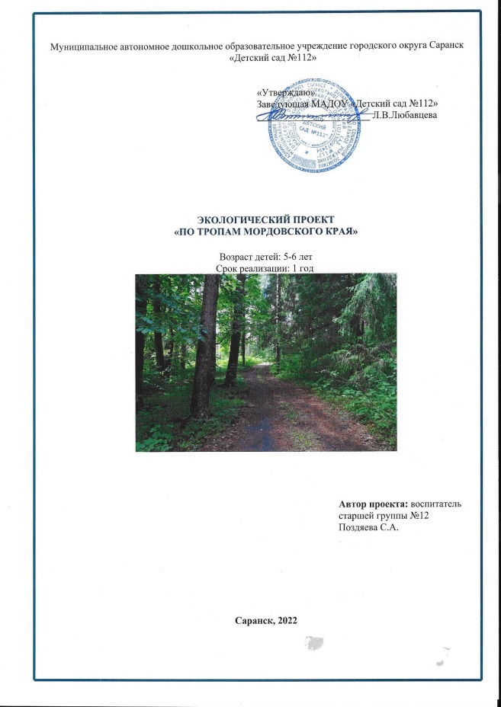
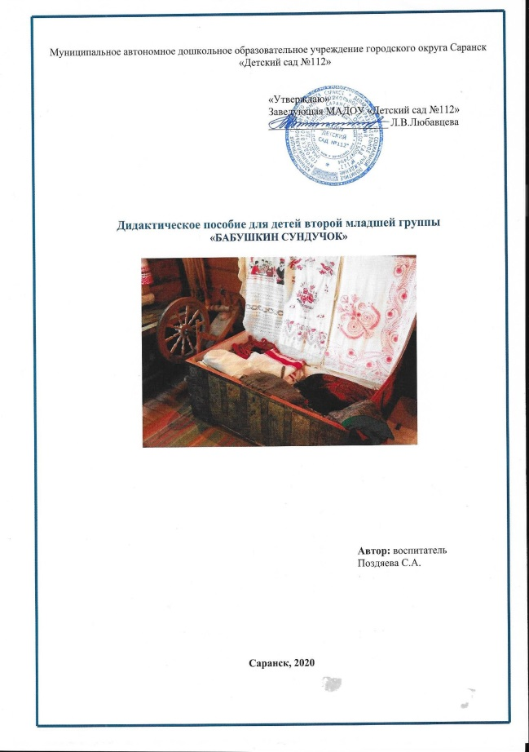
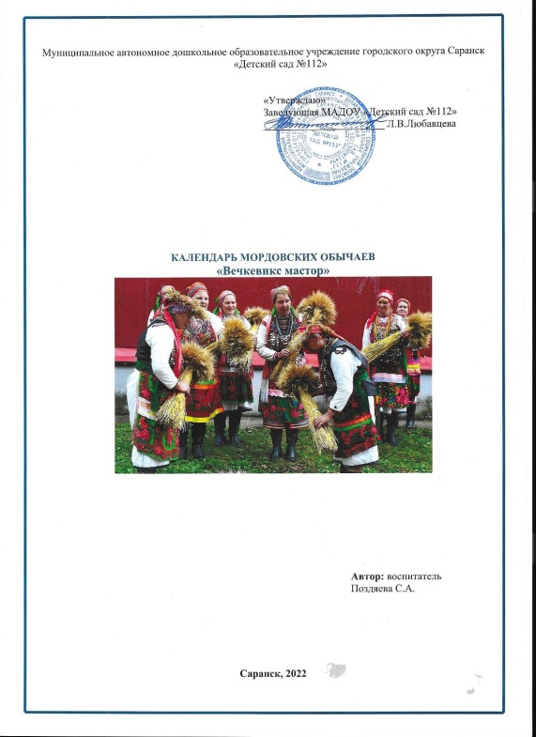
Титульники проектов

Slide 9
Наставничество

Slide 10
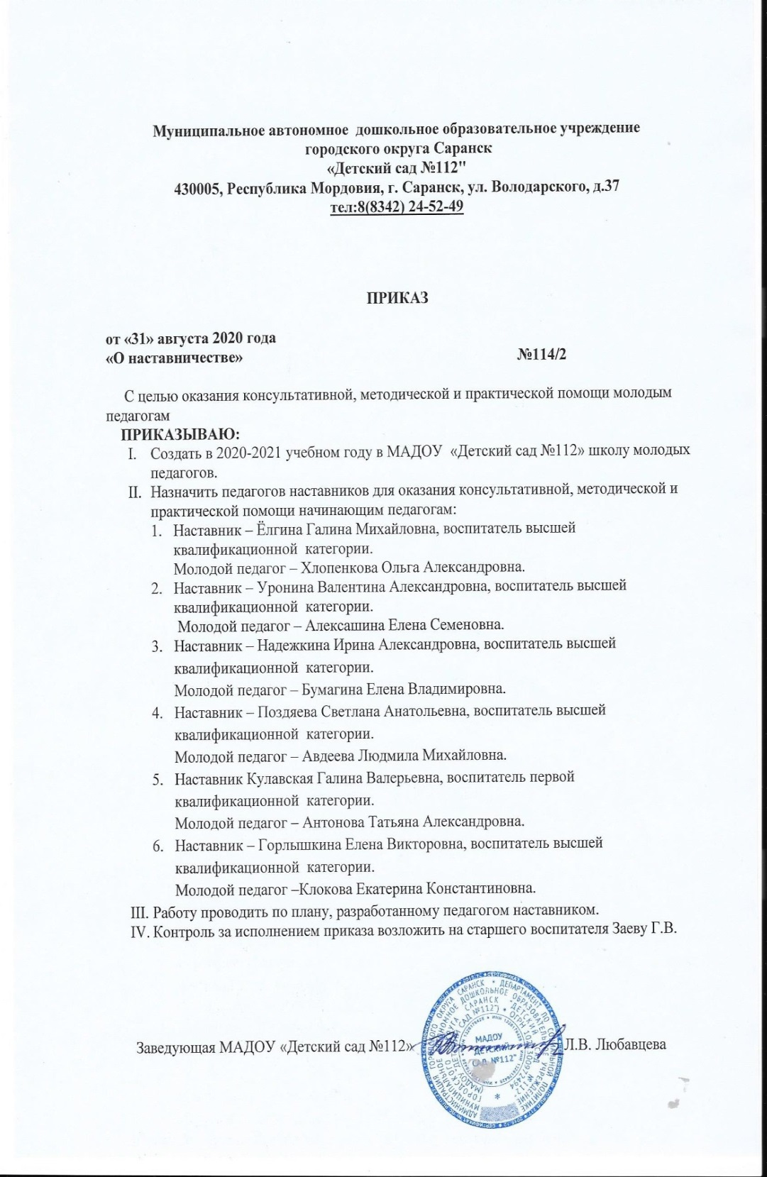
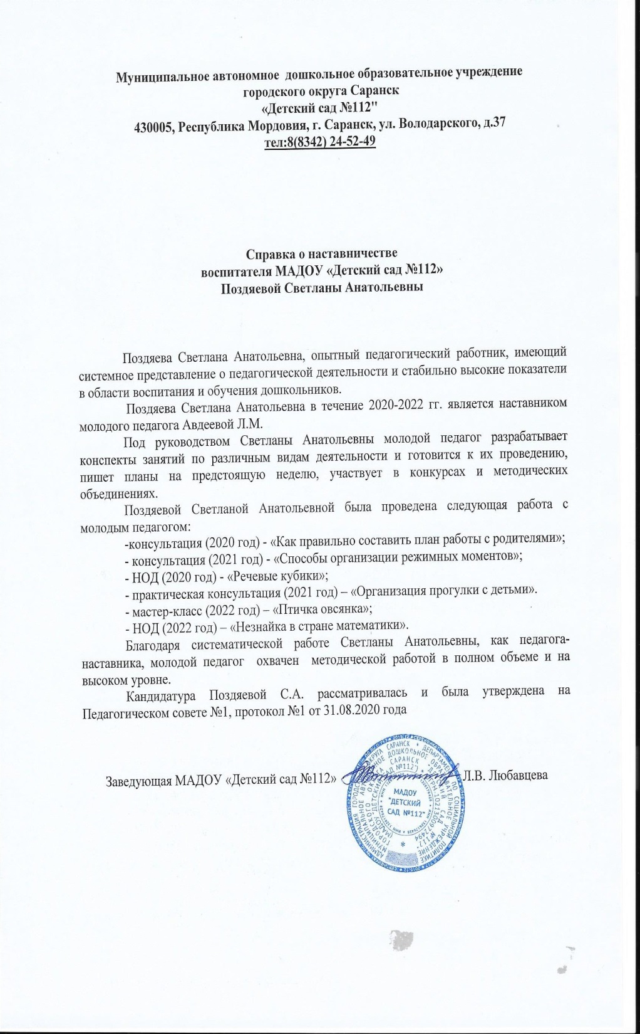
справка

Slide 11
Наличие публикаций

Slide 12
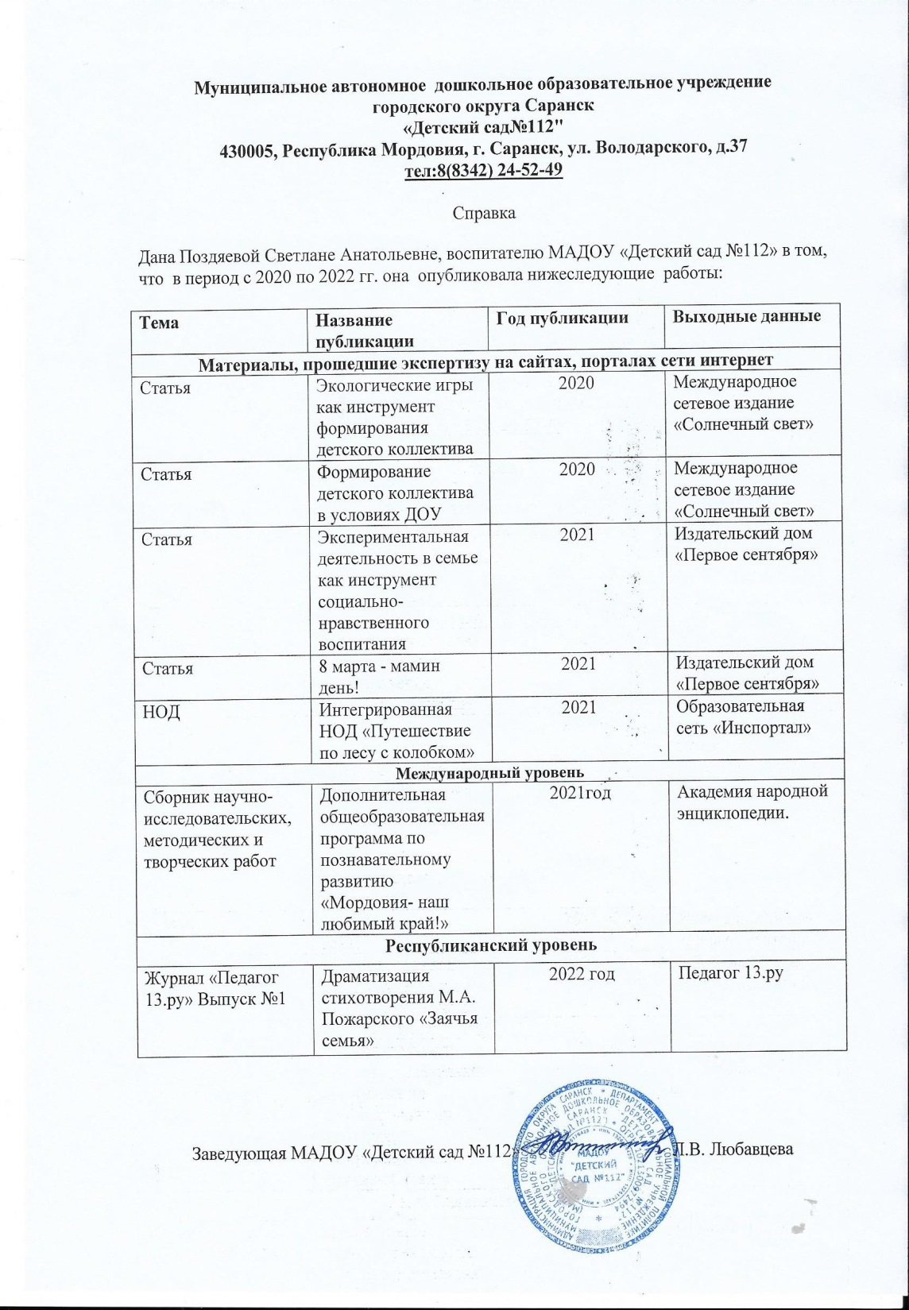
справка

Slide 13
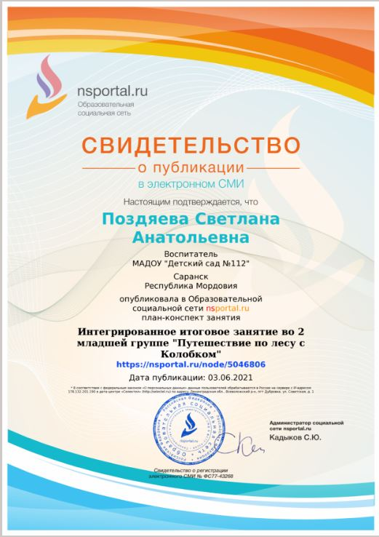
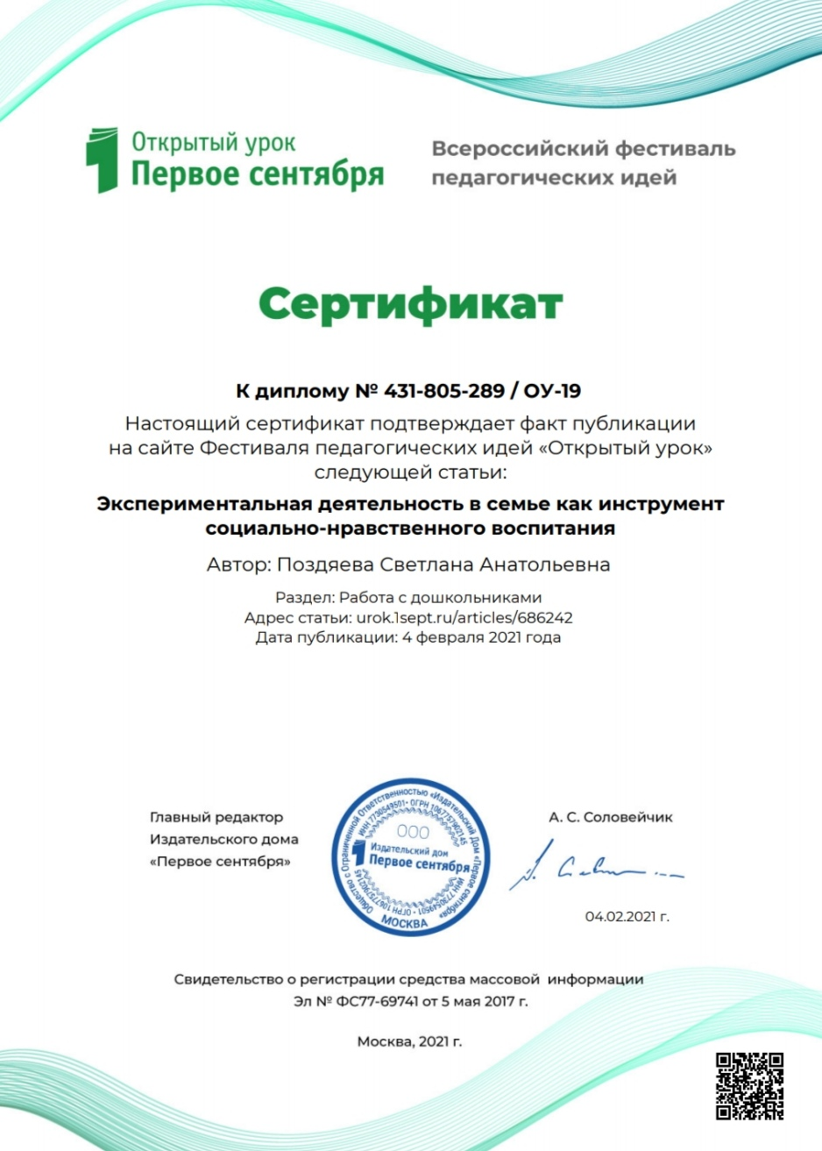
дипломы

Slide 14
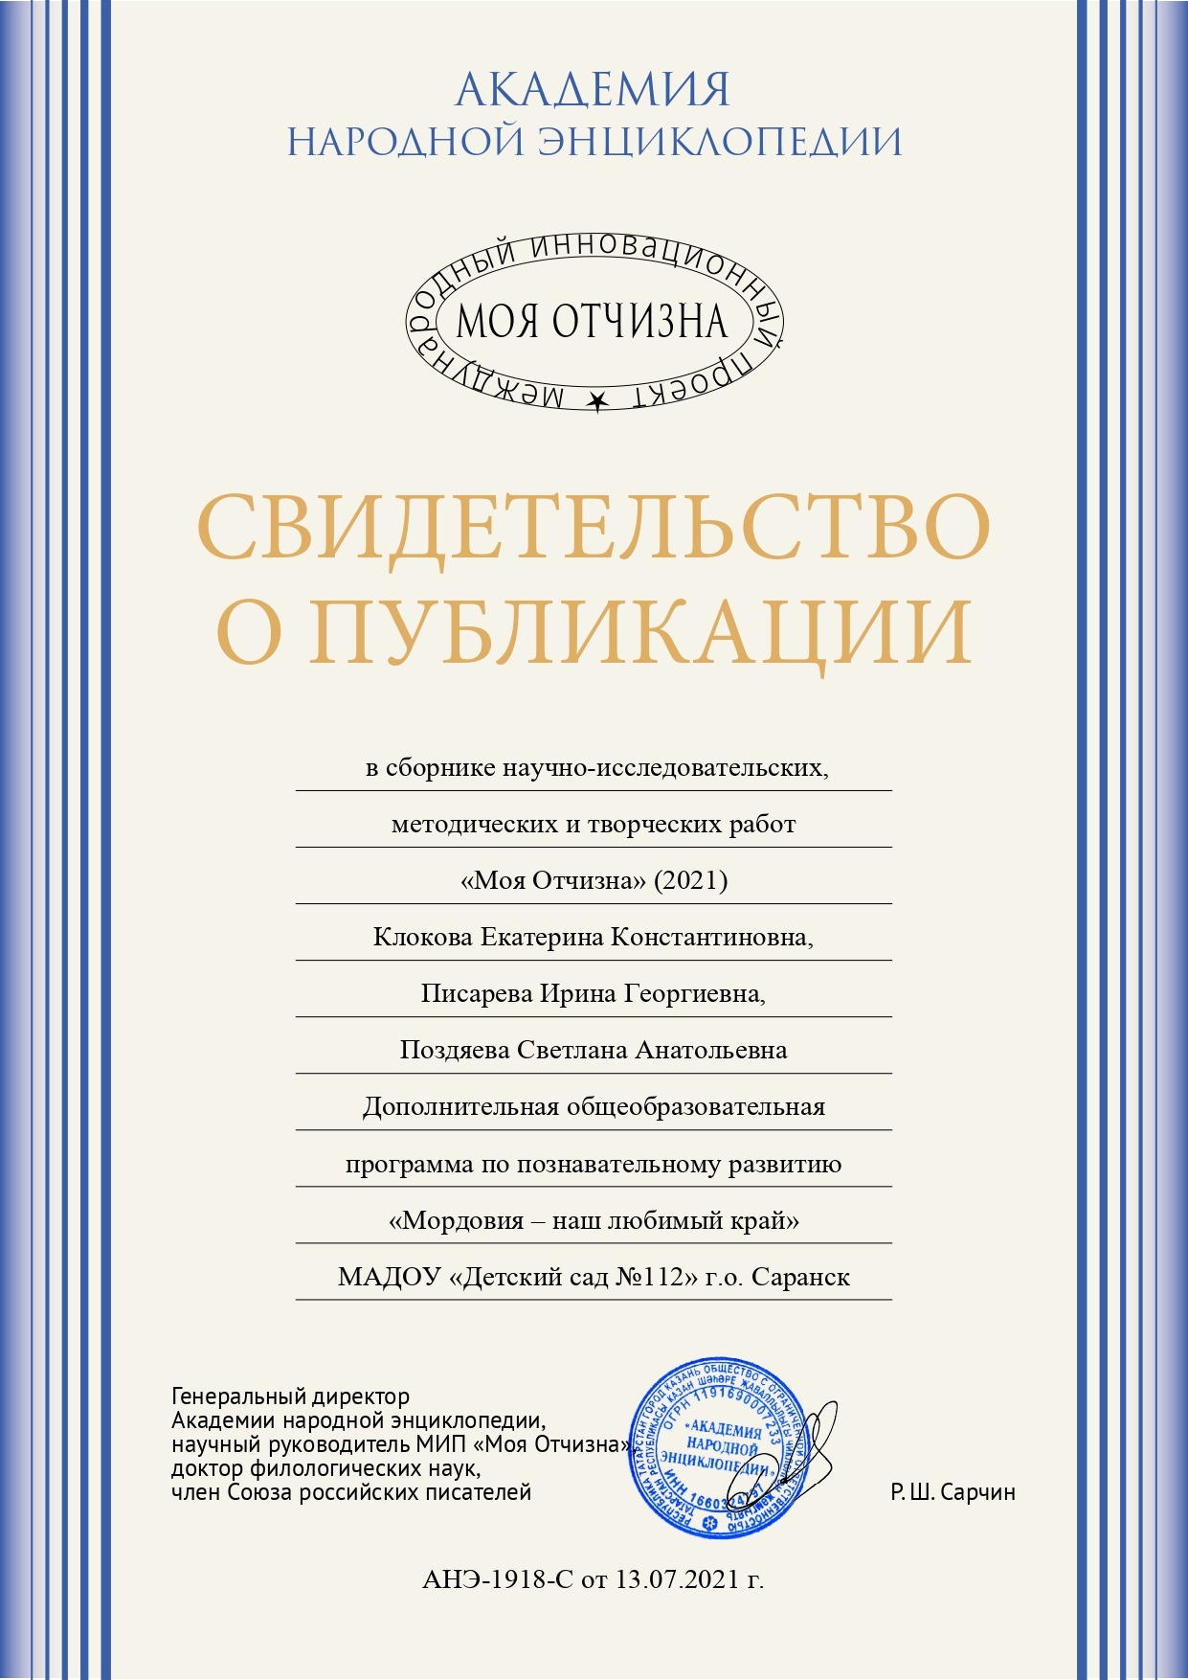
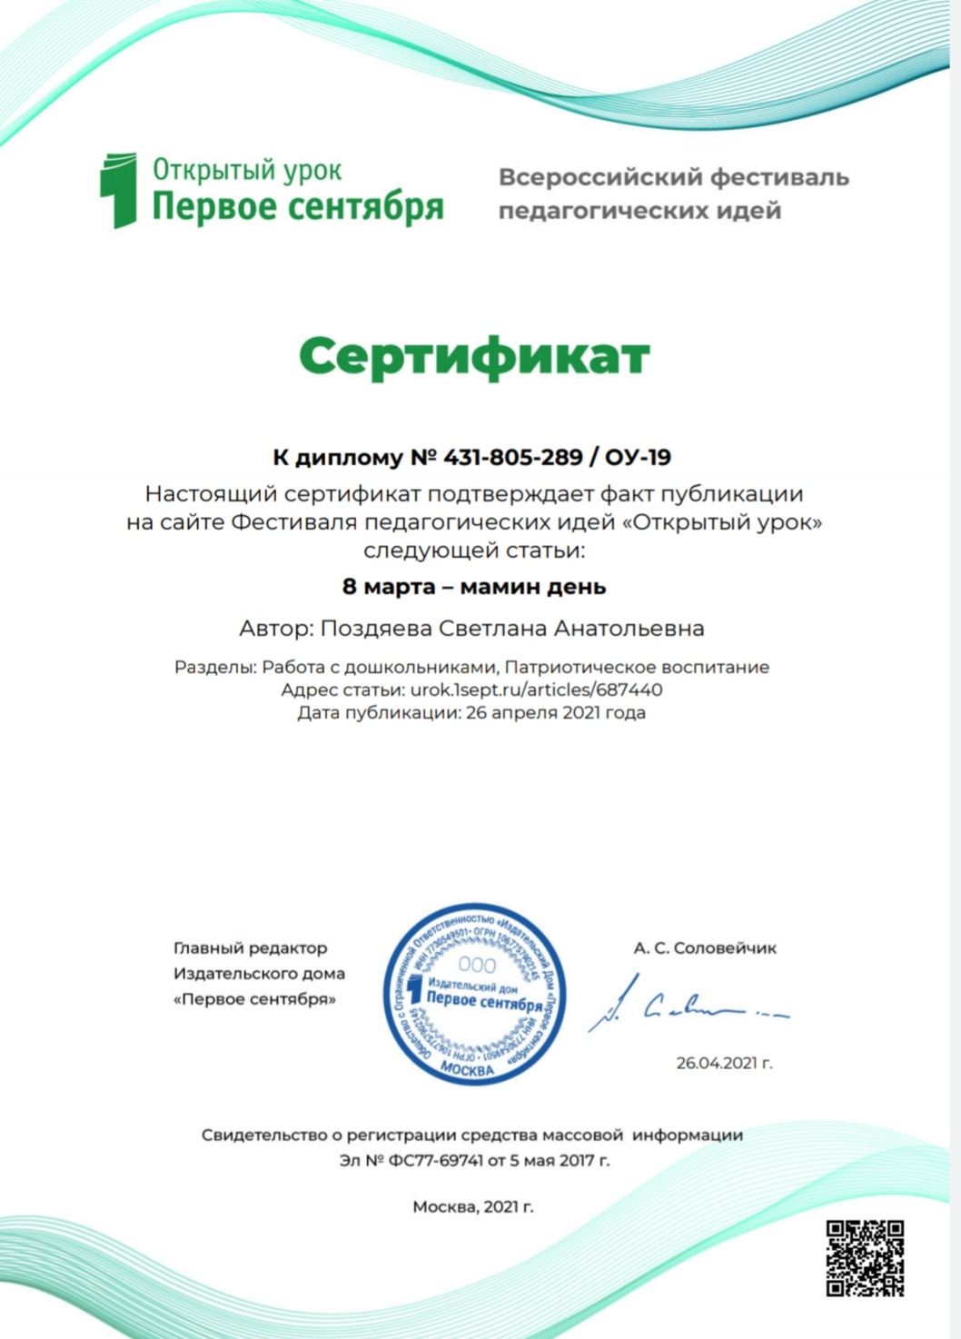

Slide 15
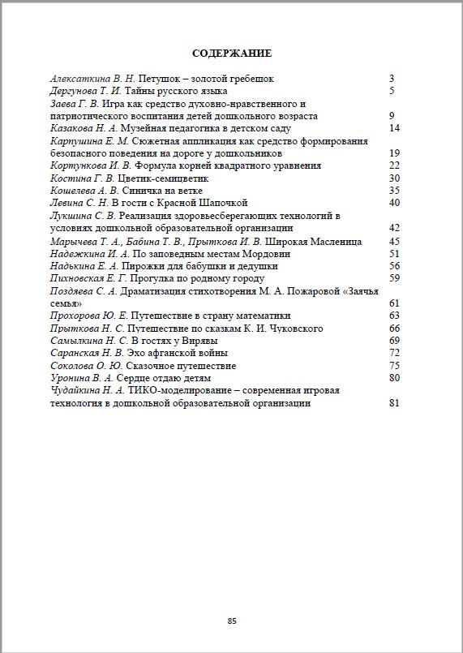

Slide 16
Результаты участия воспитанников в:
- конкурсах;
- выставках;
- турнирах;
- соревнованиях;
- акциях;
- фестивалях.

Slide 17
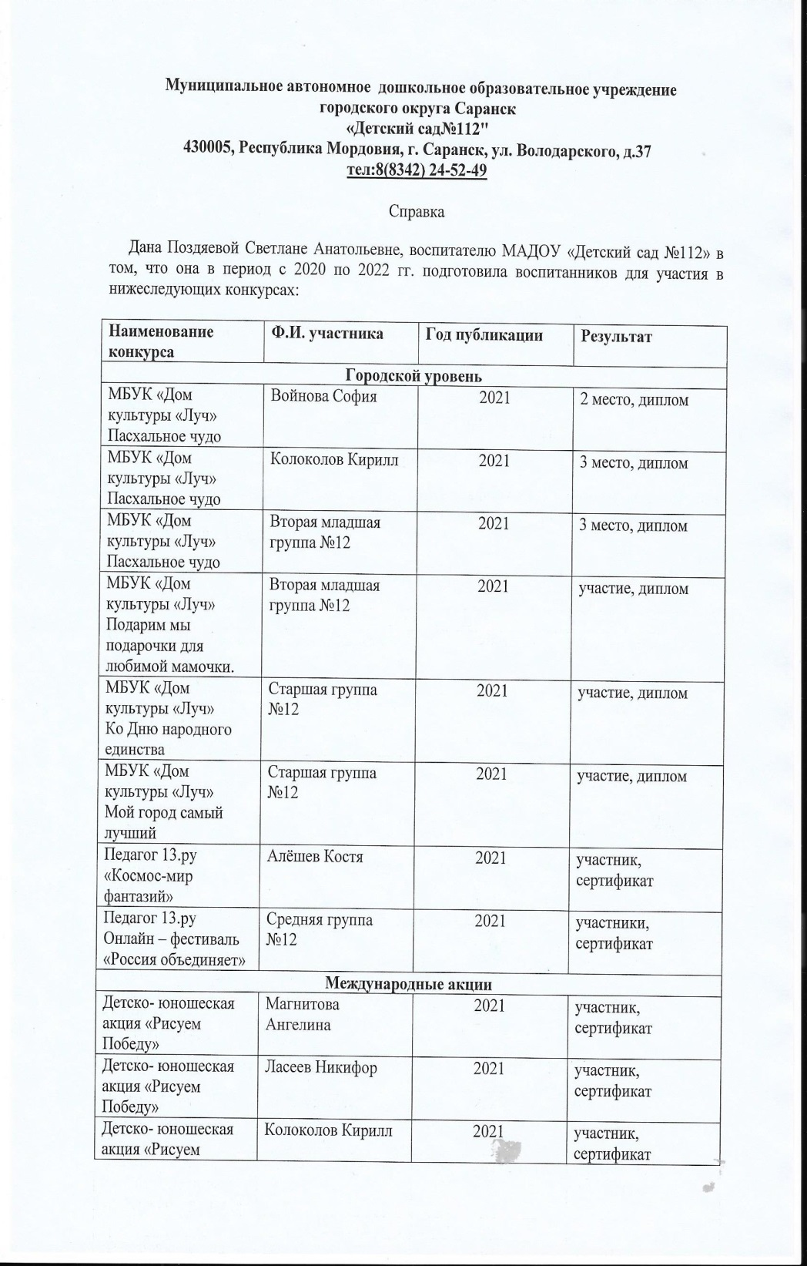
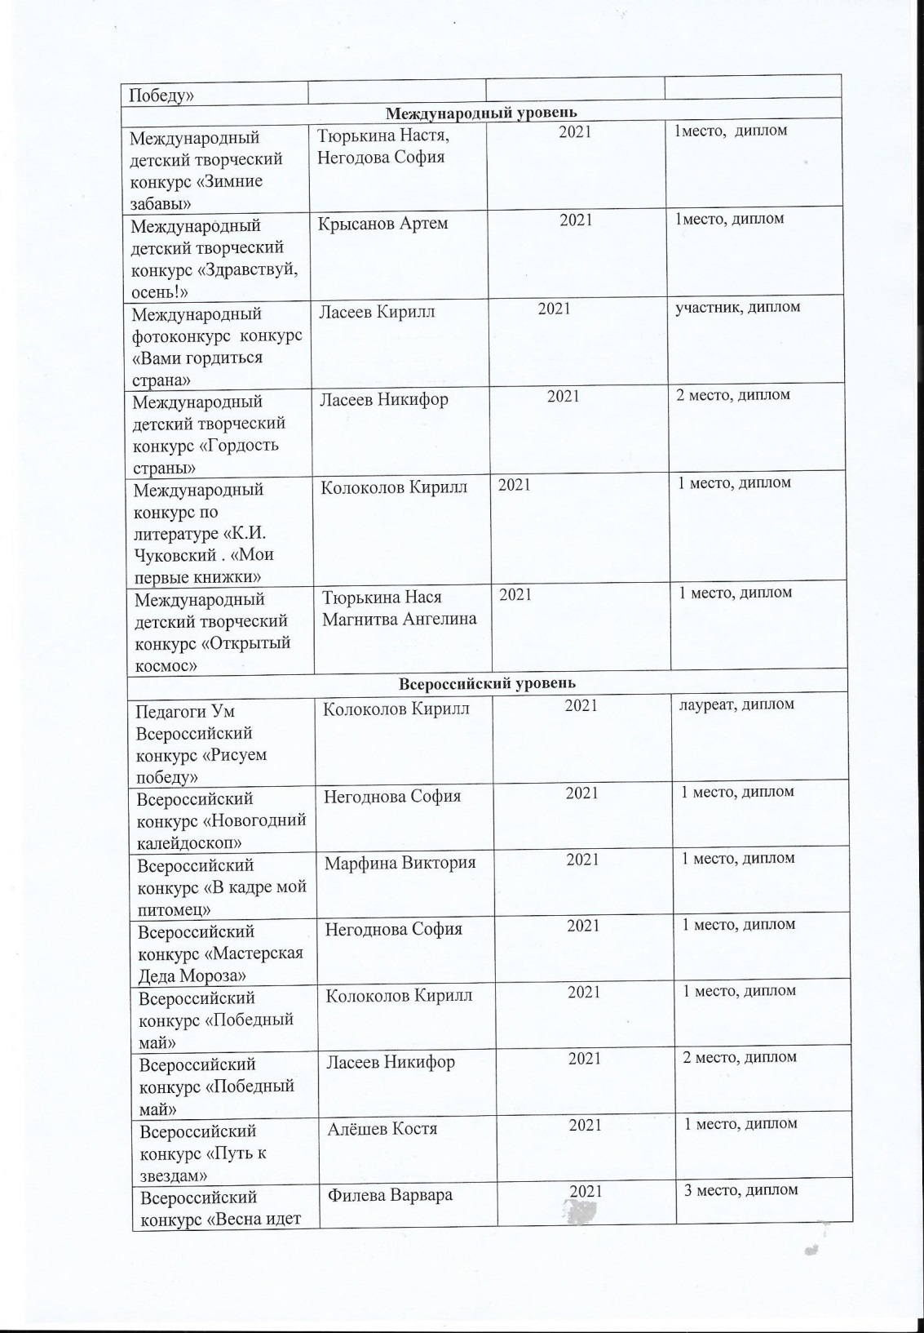
справка

Slide 18
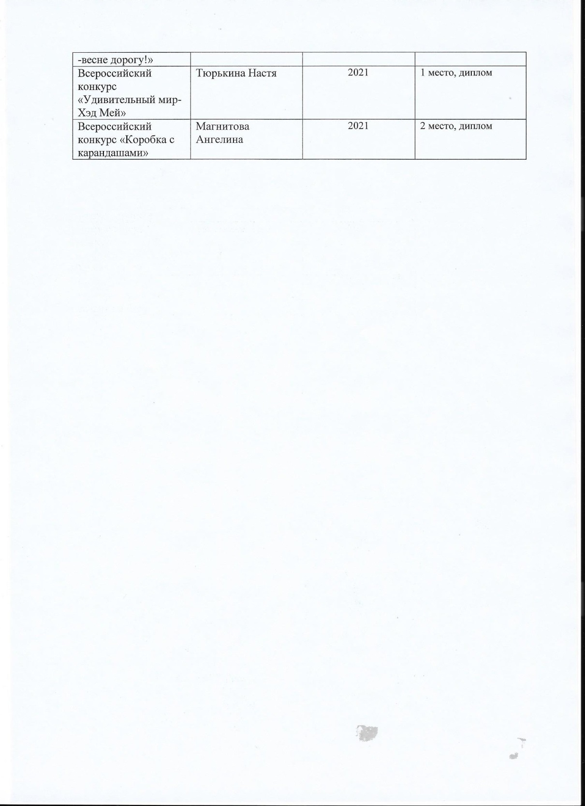

Slide 21
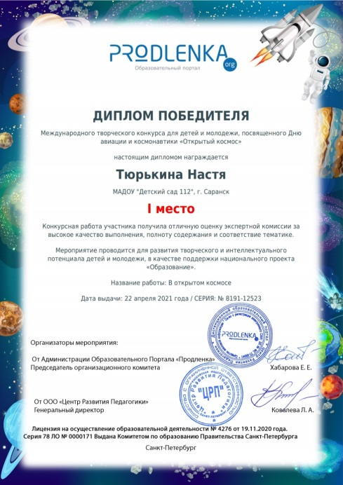

Slide 22
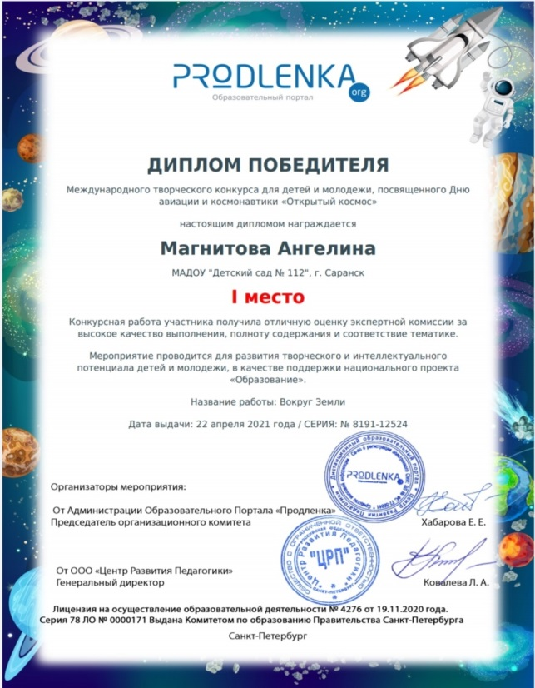
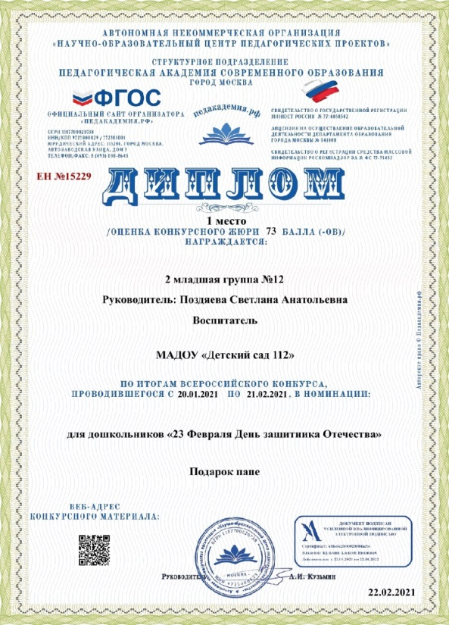
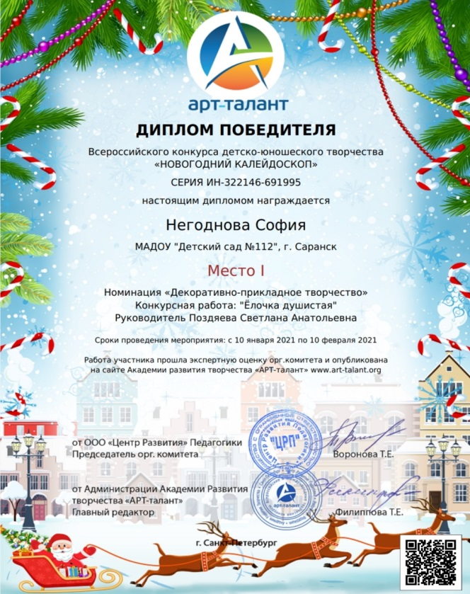

Slide 23
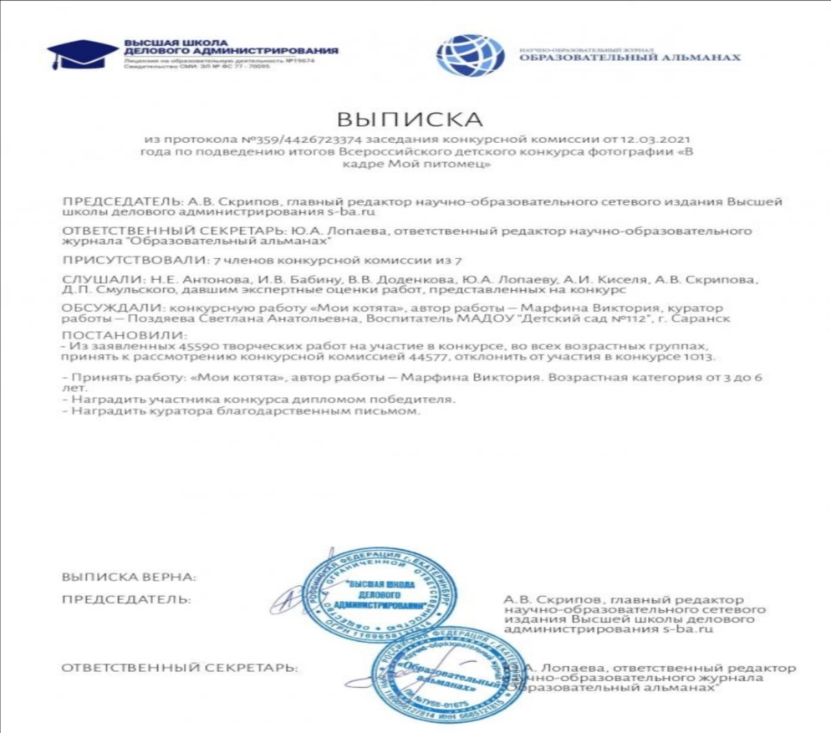
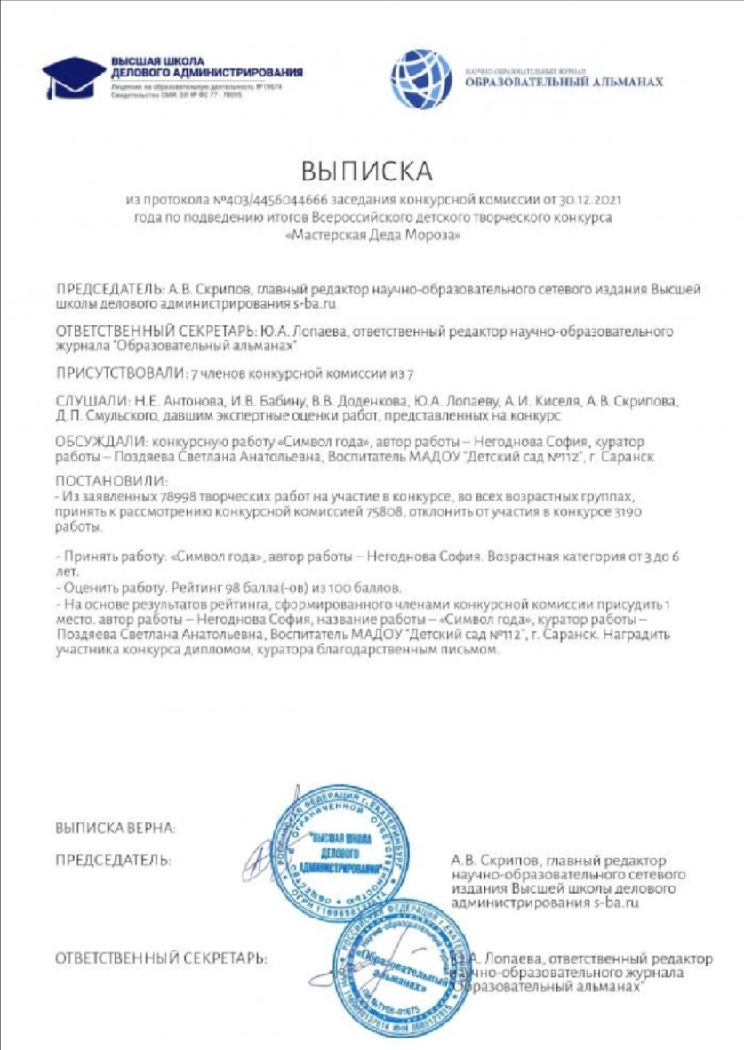

Slide 24
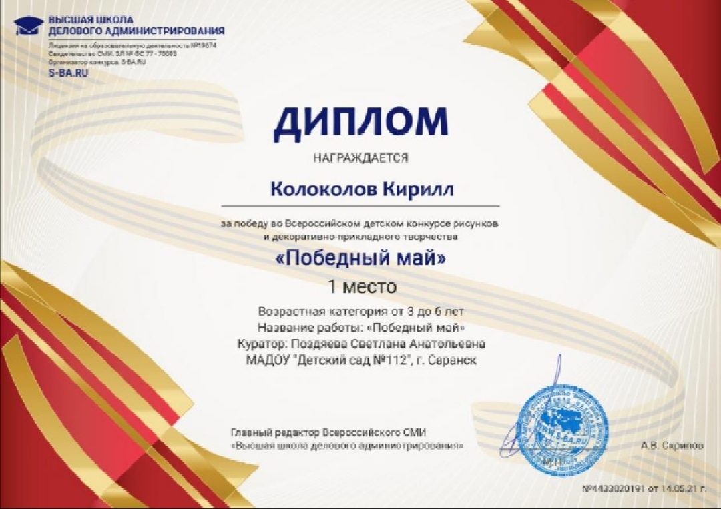
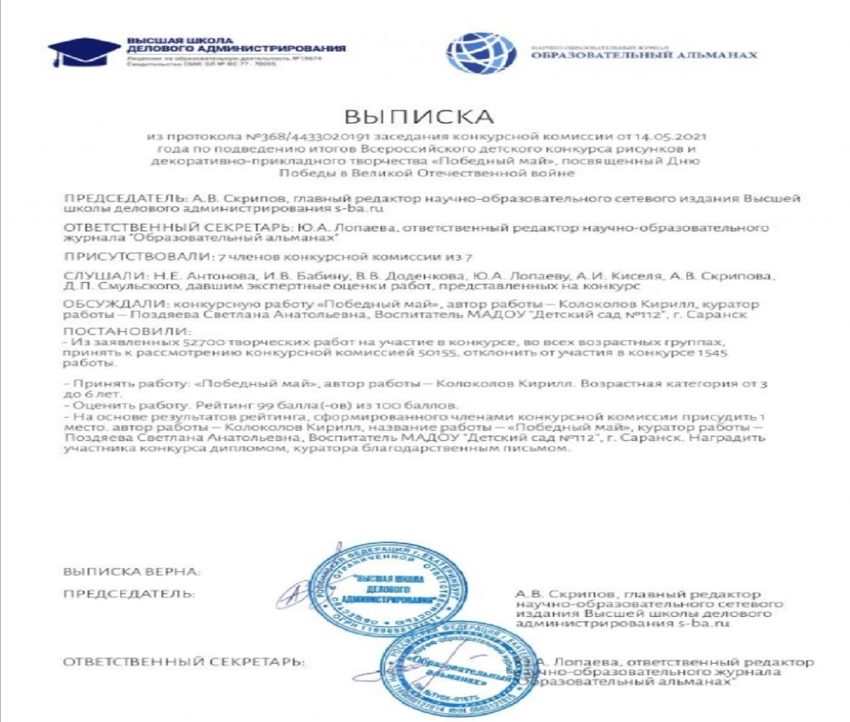
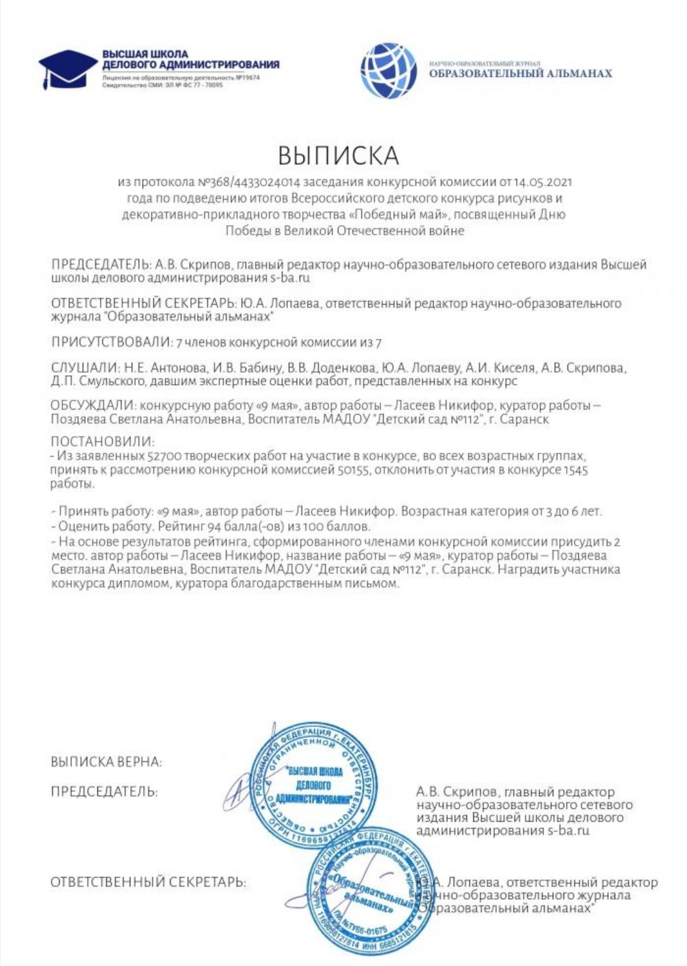

Slide 25
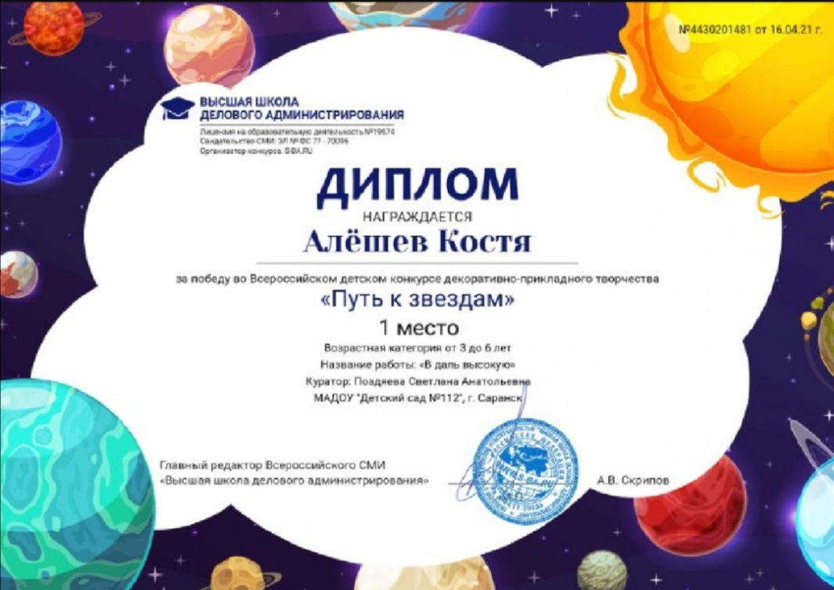
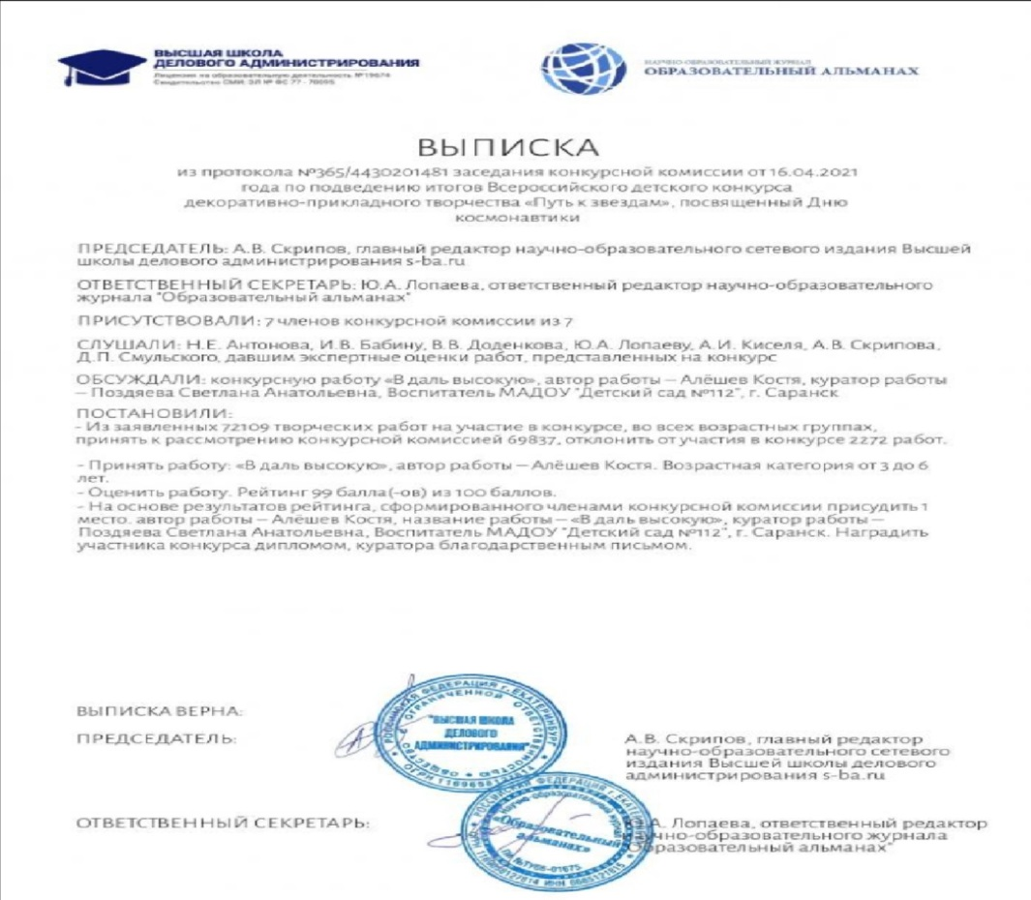
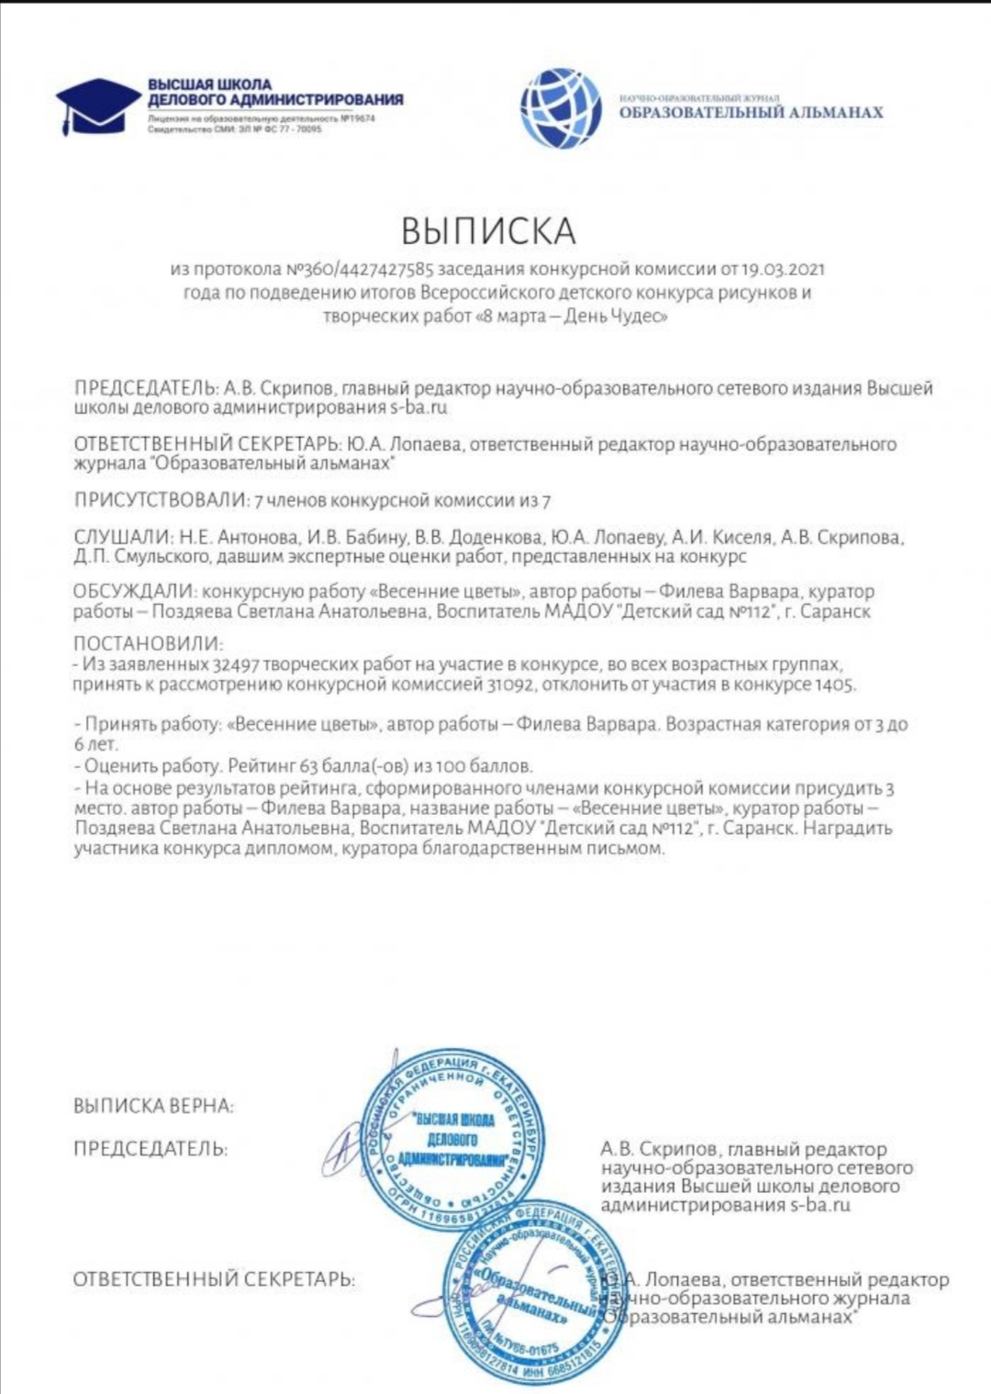

Slide 26
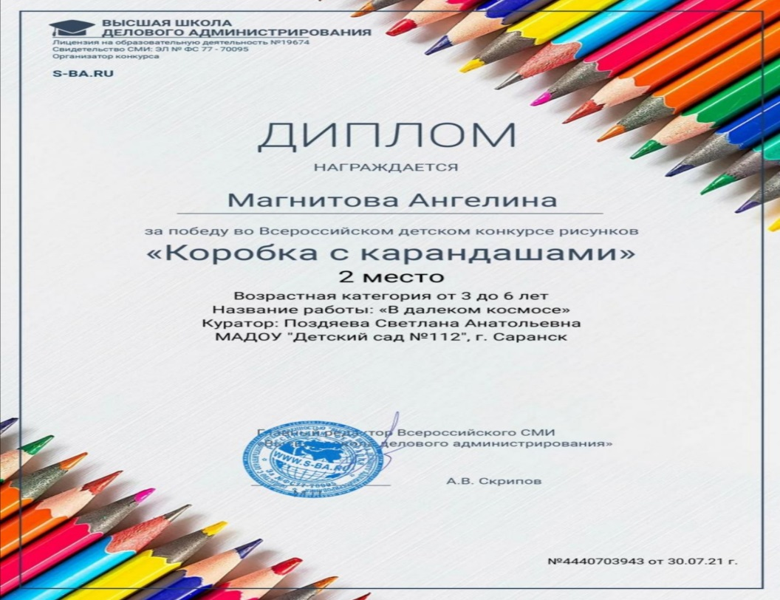
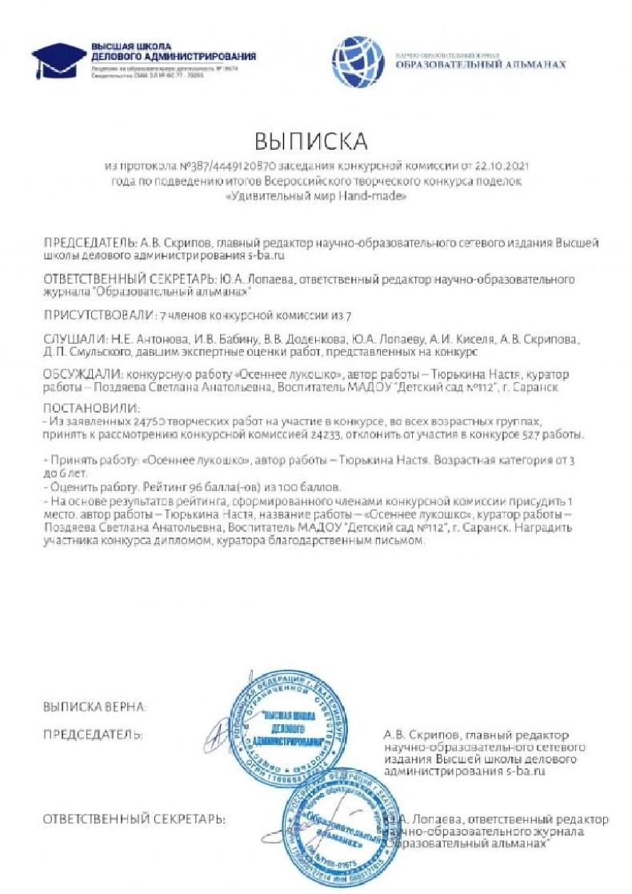

Slide 27
Наличие авторских программ, методических пособий

Slide 28
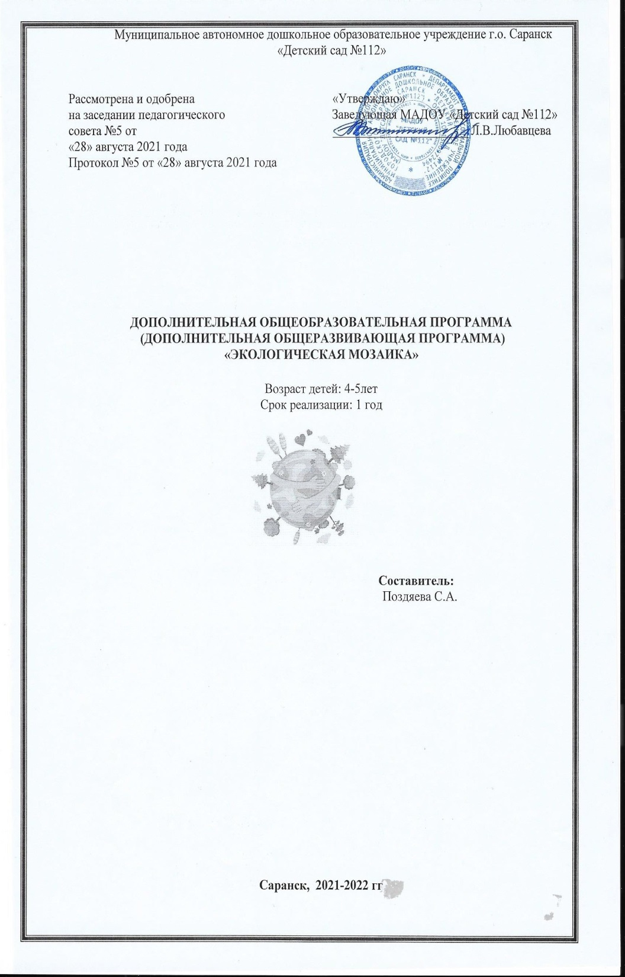
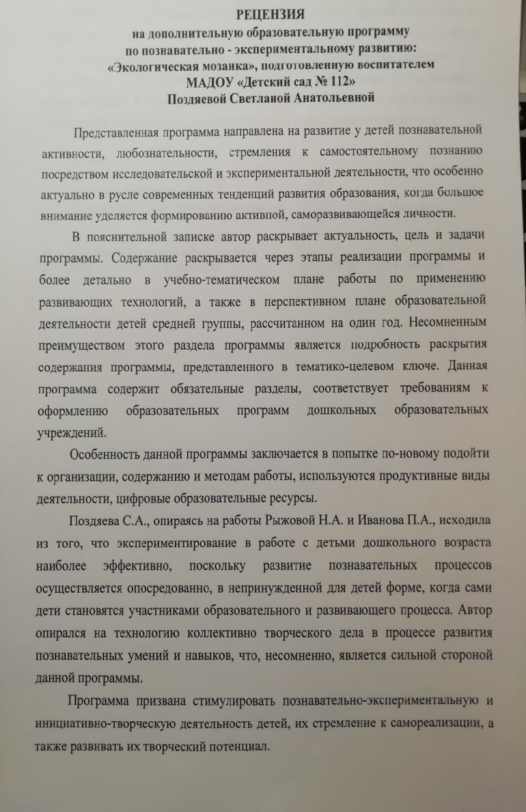
Скан программы

Slide 29
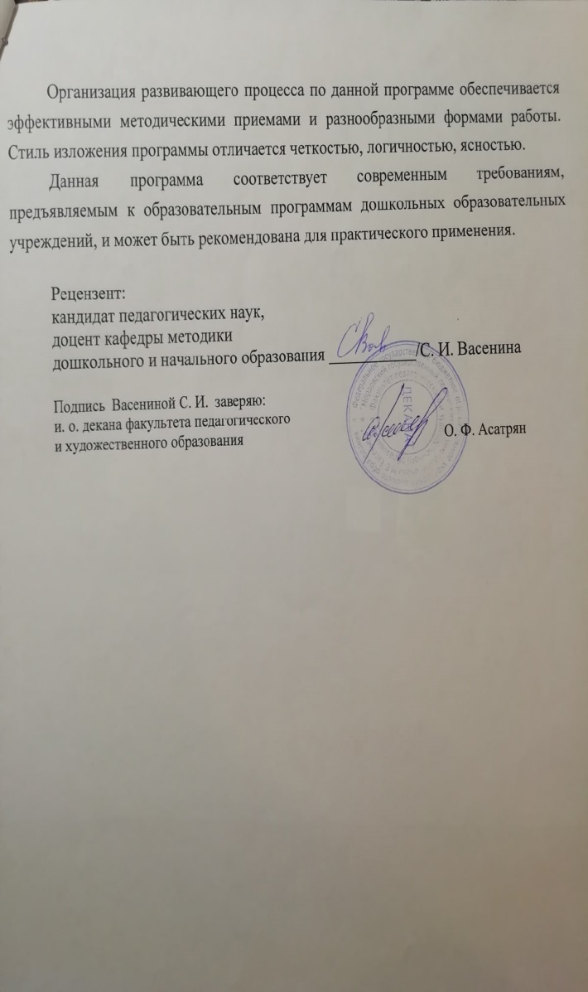
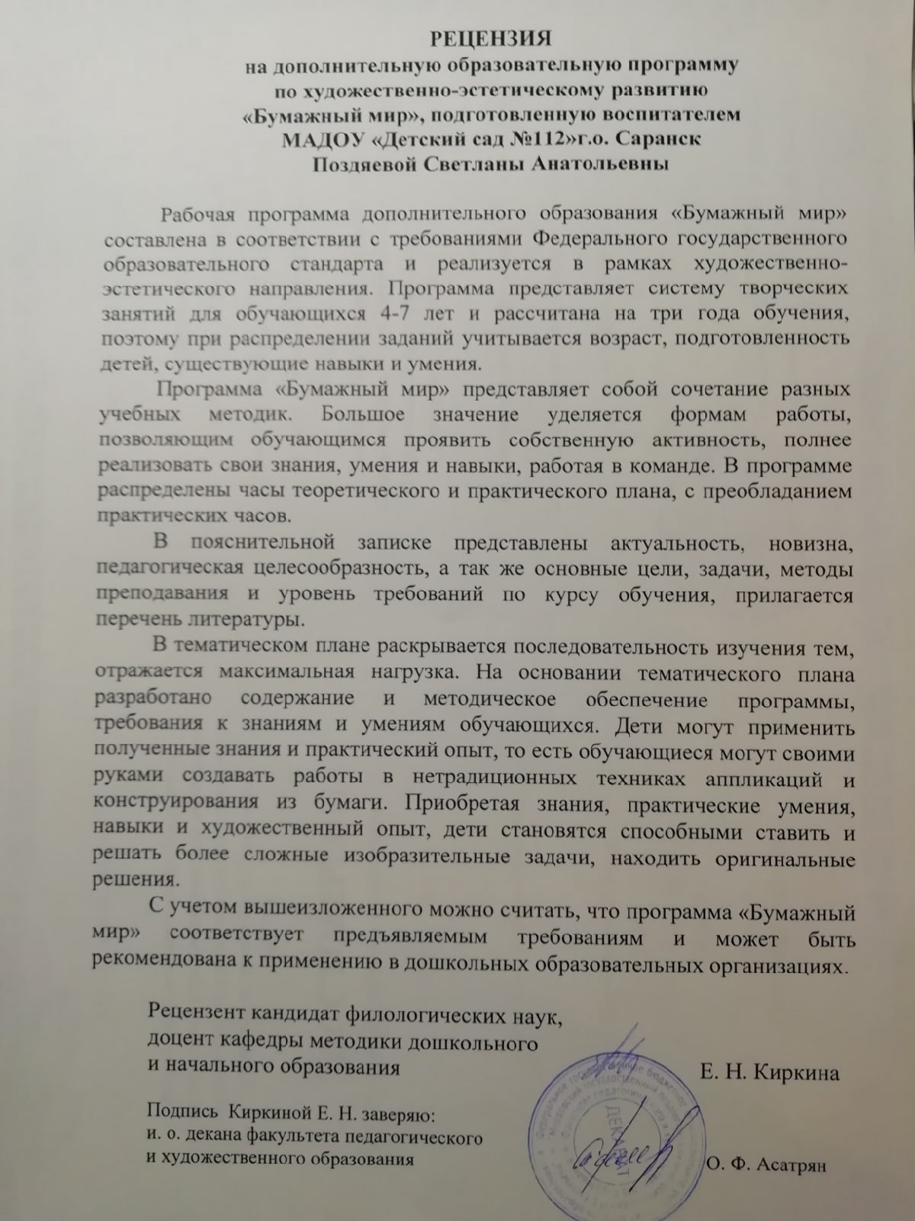

Slide 30
Выступления на заседаниях методических советов, научно-практических конференциях, педагогических чтениях, семинарах, секциях, форумах,
радиопередачах (очно)

Slide 31
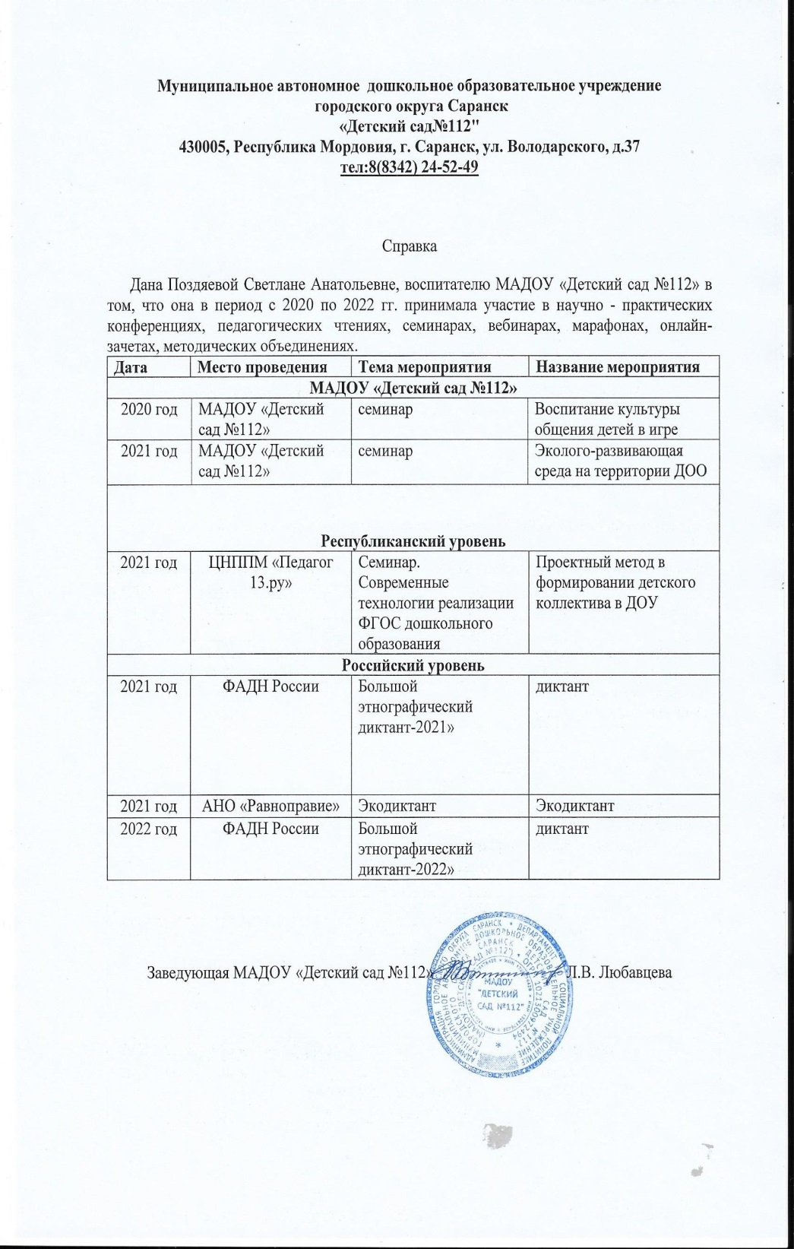
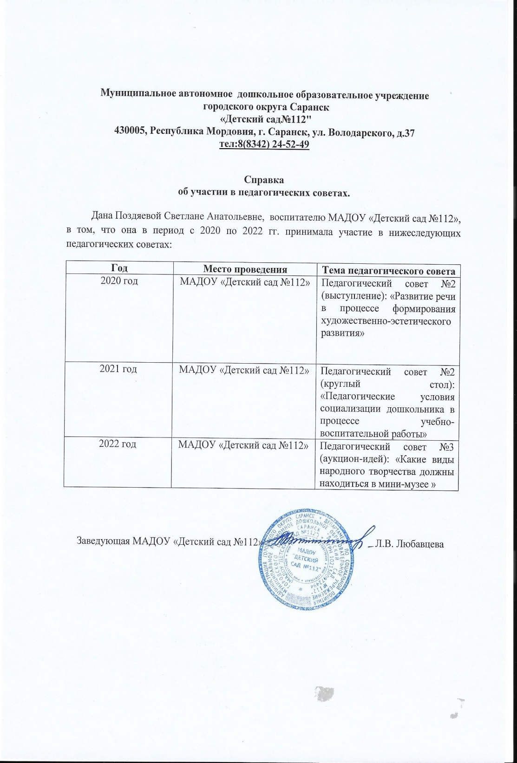

Slide 32
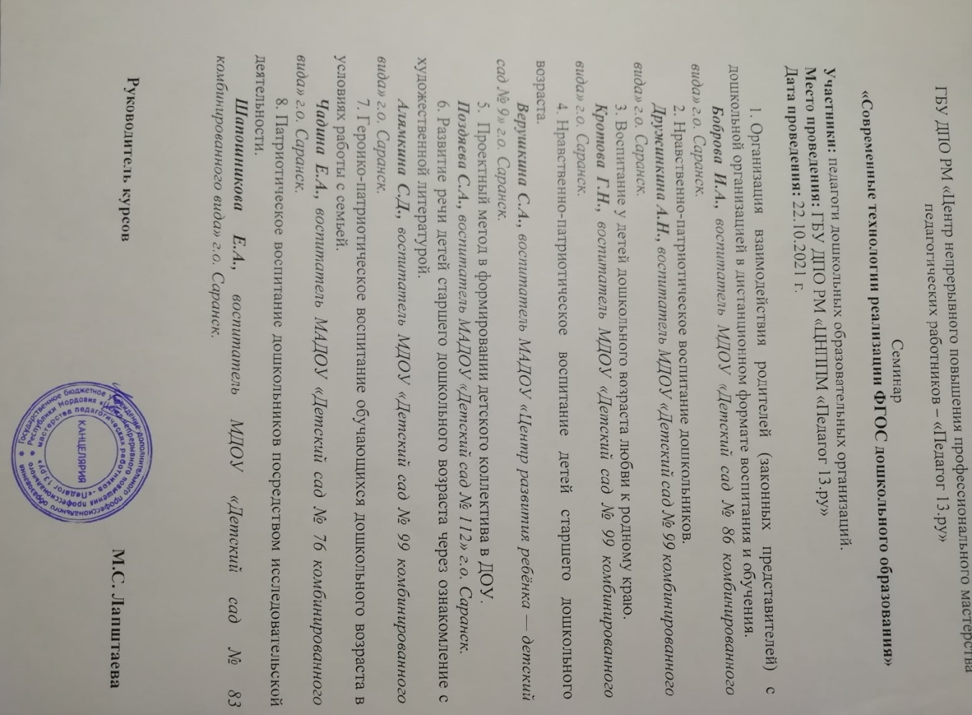

Slide 34
Проведение открытых занятий, мастер-классов, мероприятий

Slide 35
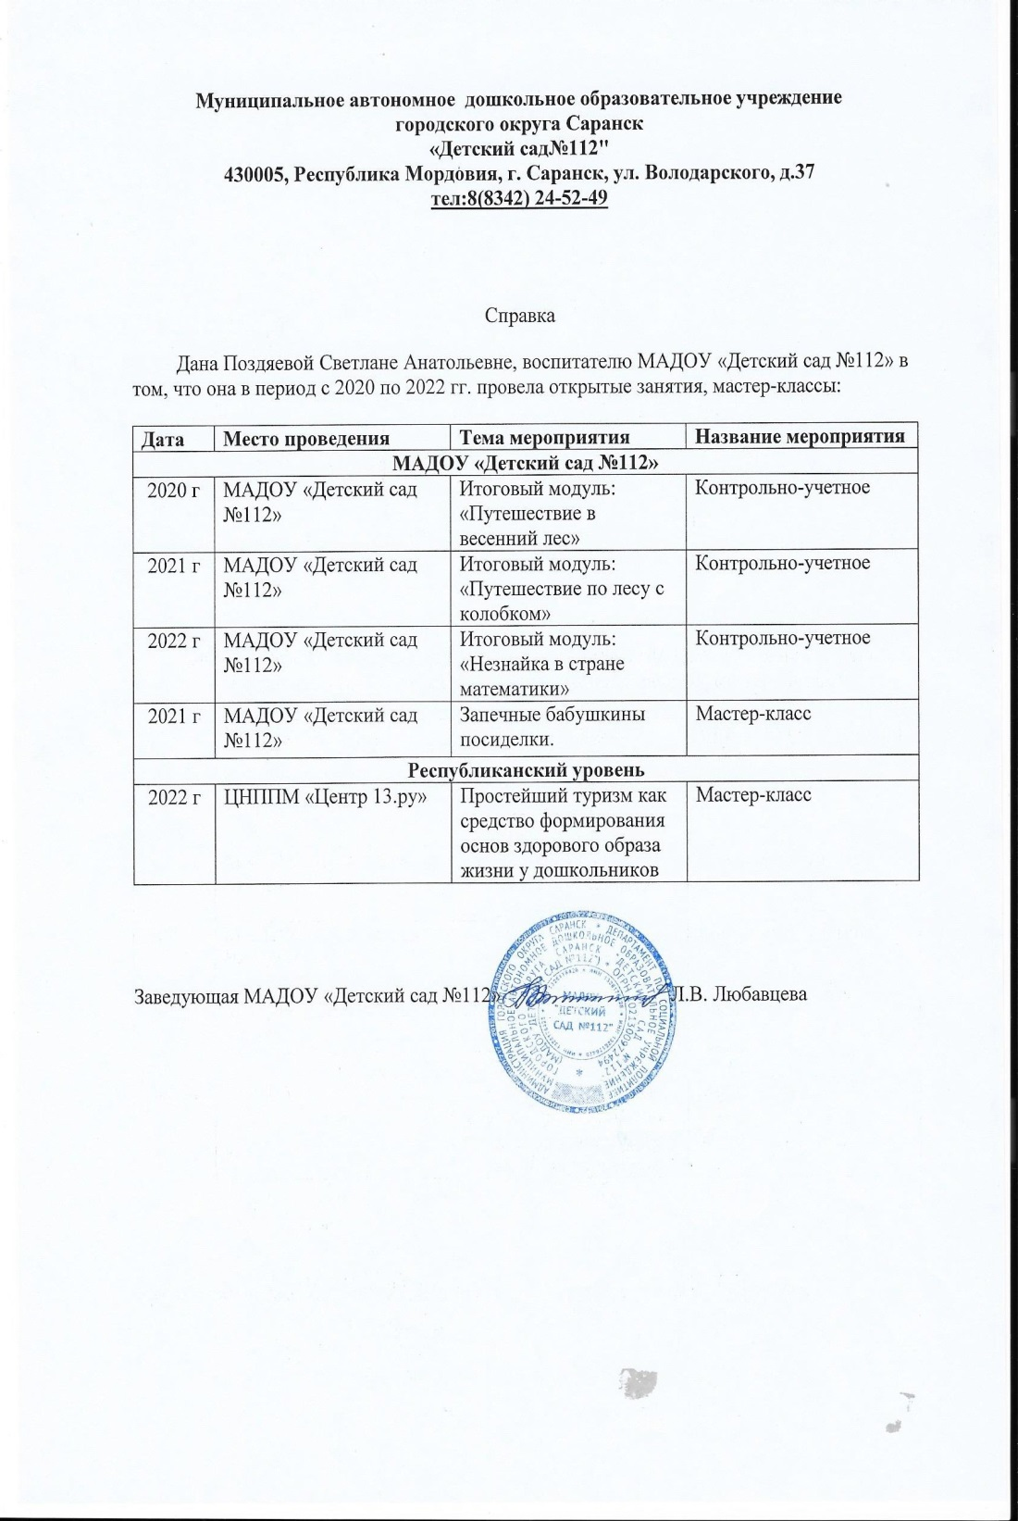
справка

Slide 36
Экспертная деятельность

Slide 37
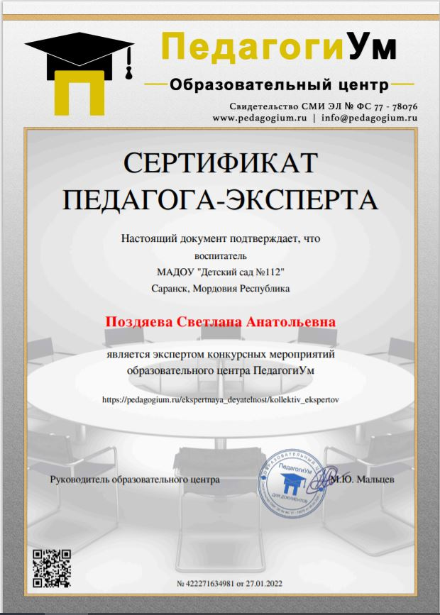
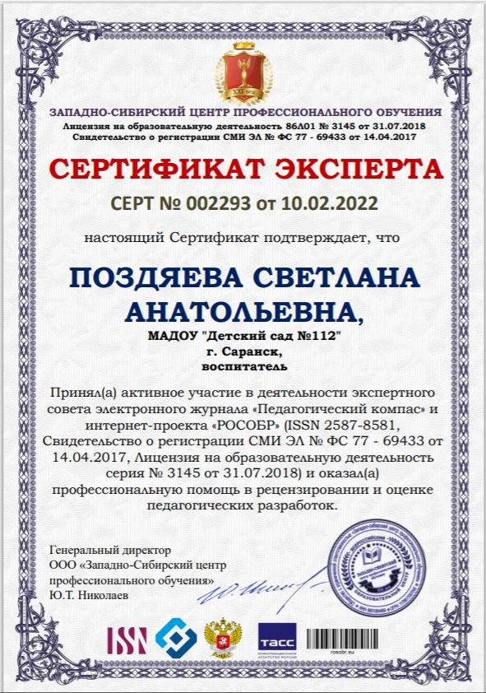

Slide 38
Общественно-педагогическая активность педагога: участие в комиссиях, педагогических сообществах, в жюри конкурсов

Slide 39
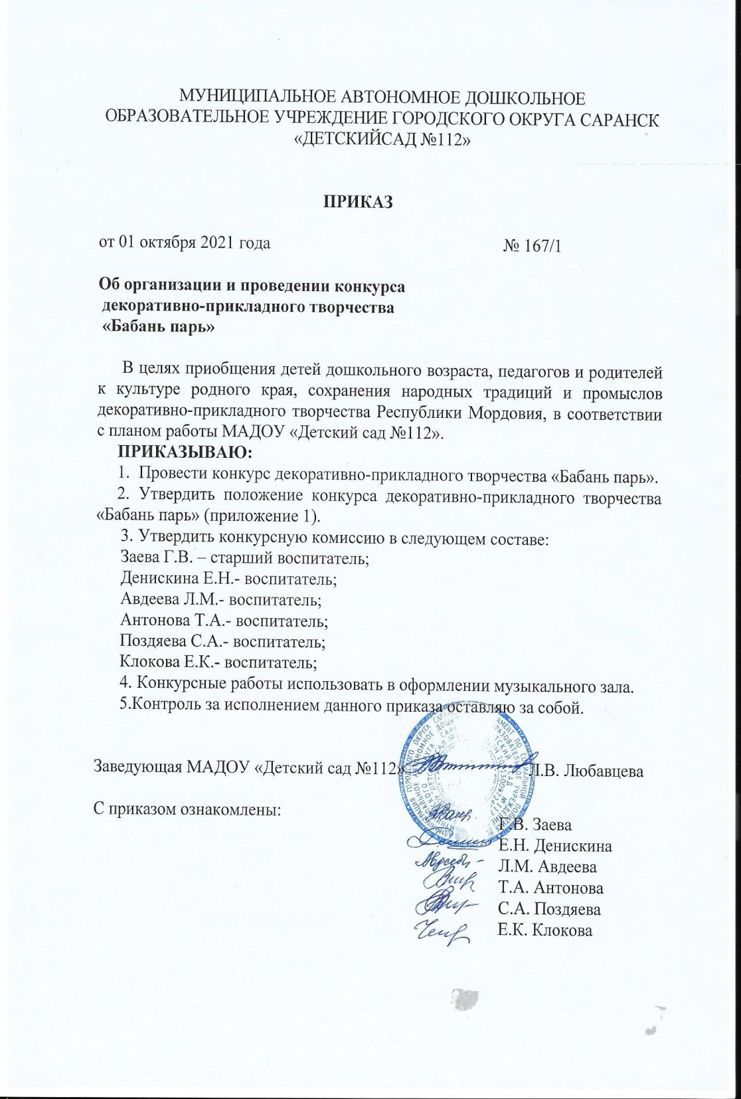
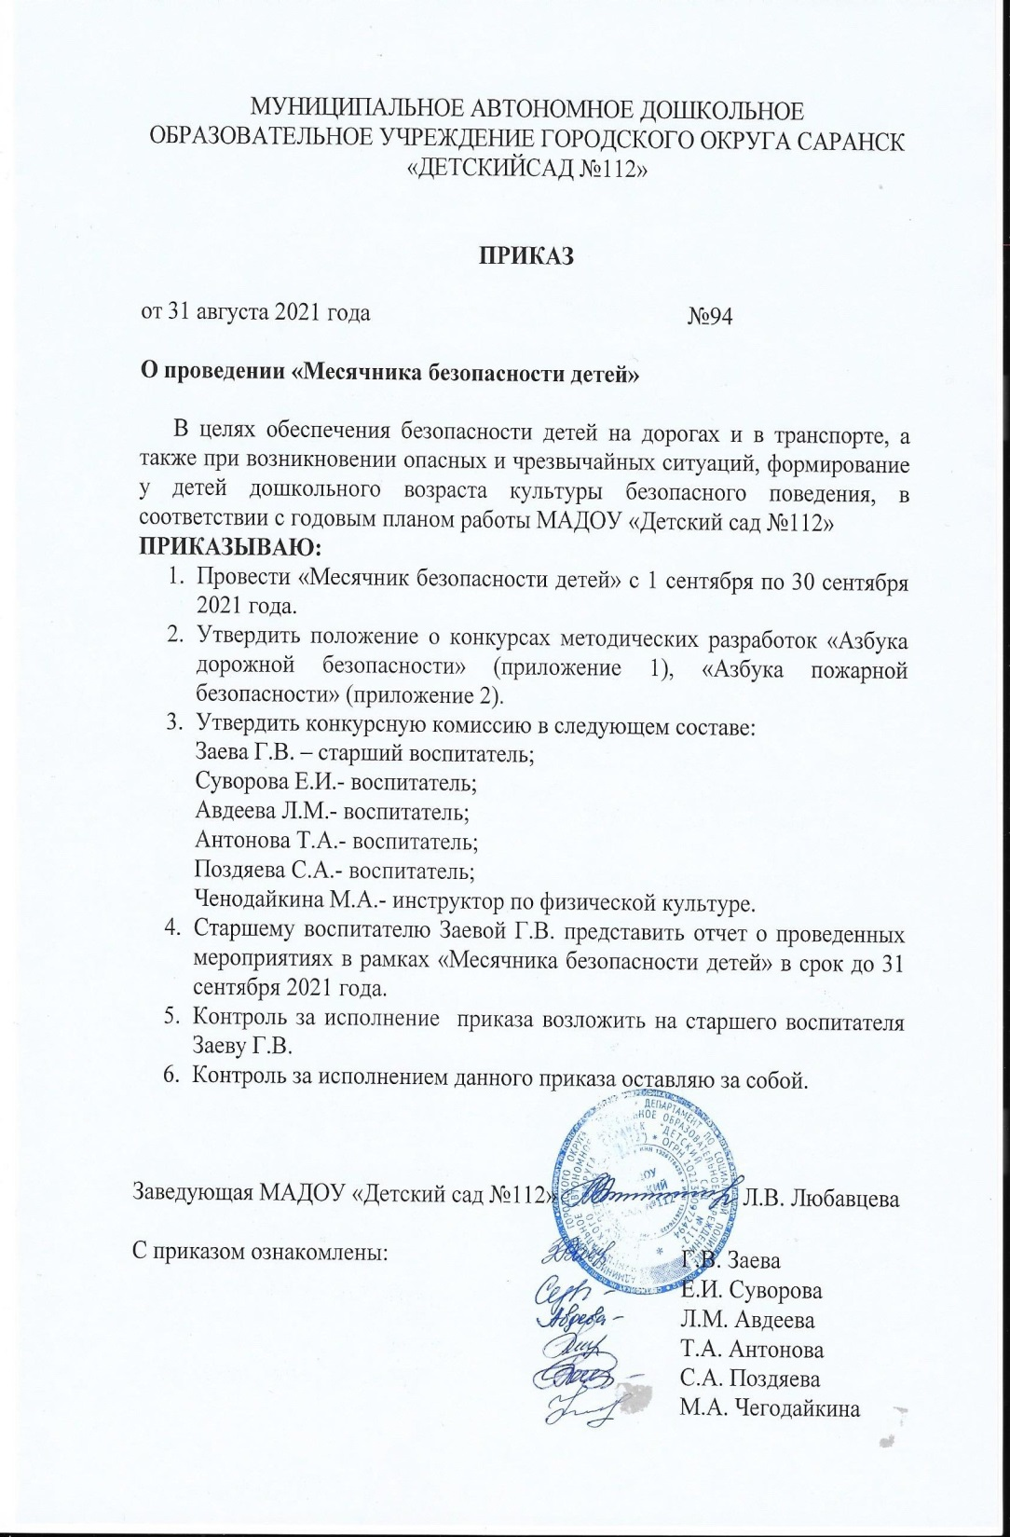
Скан приказов, справки

Slide 40
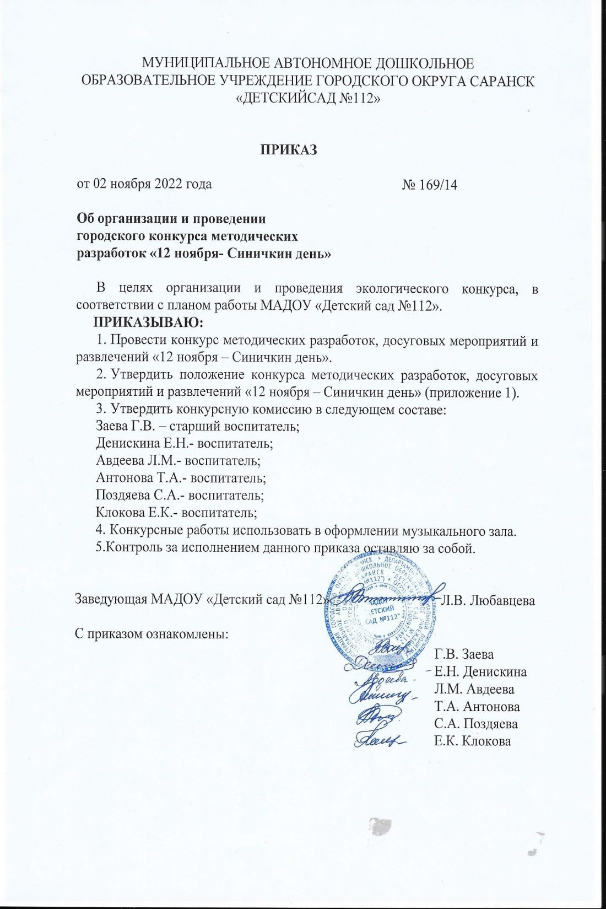
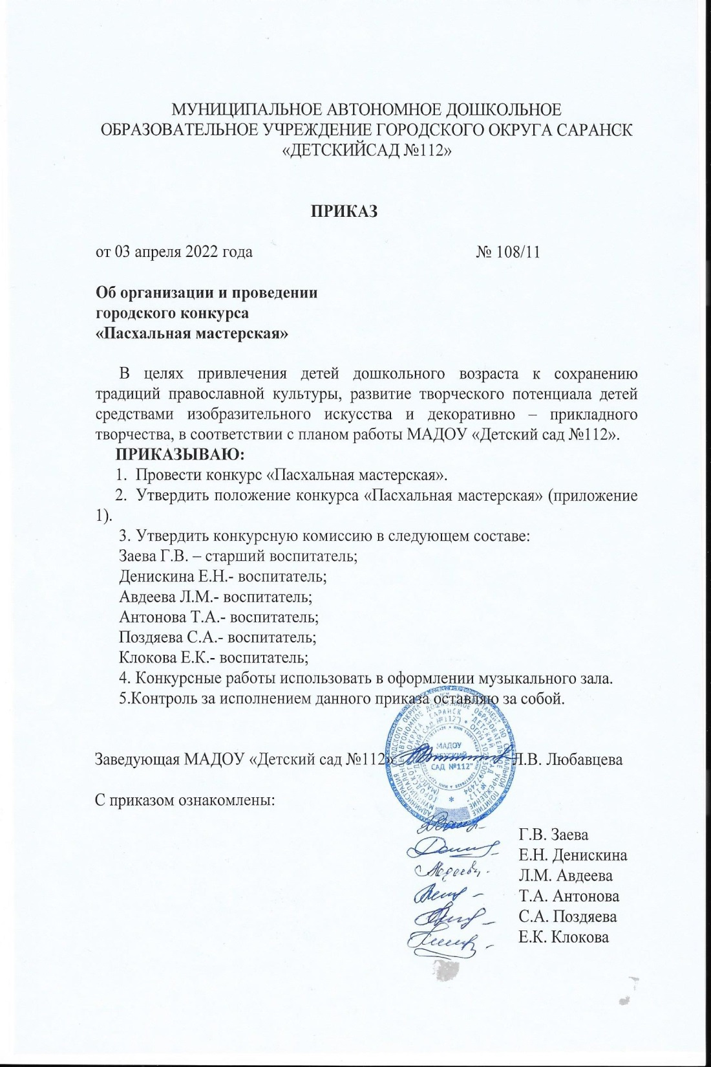

Slide 41
Позитивные результаты работы с воспитанниками

Slide 42
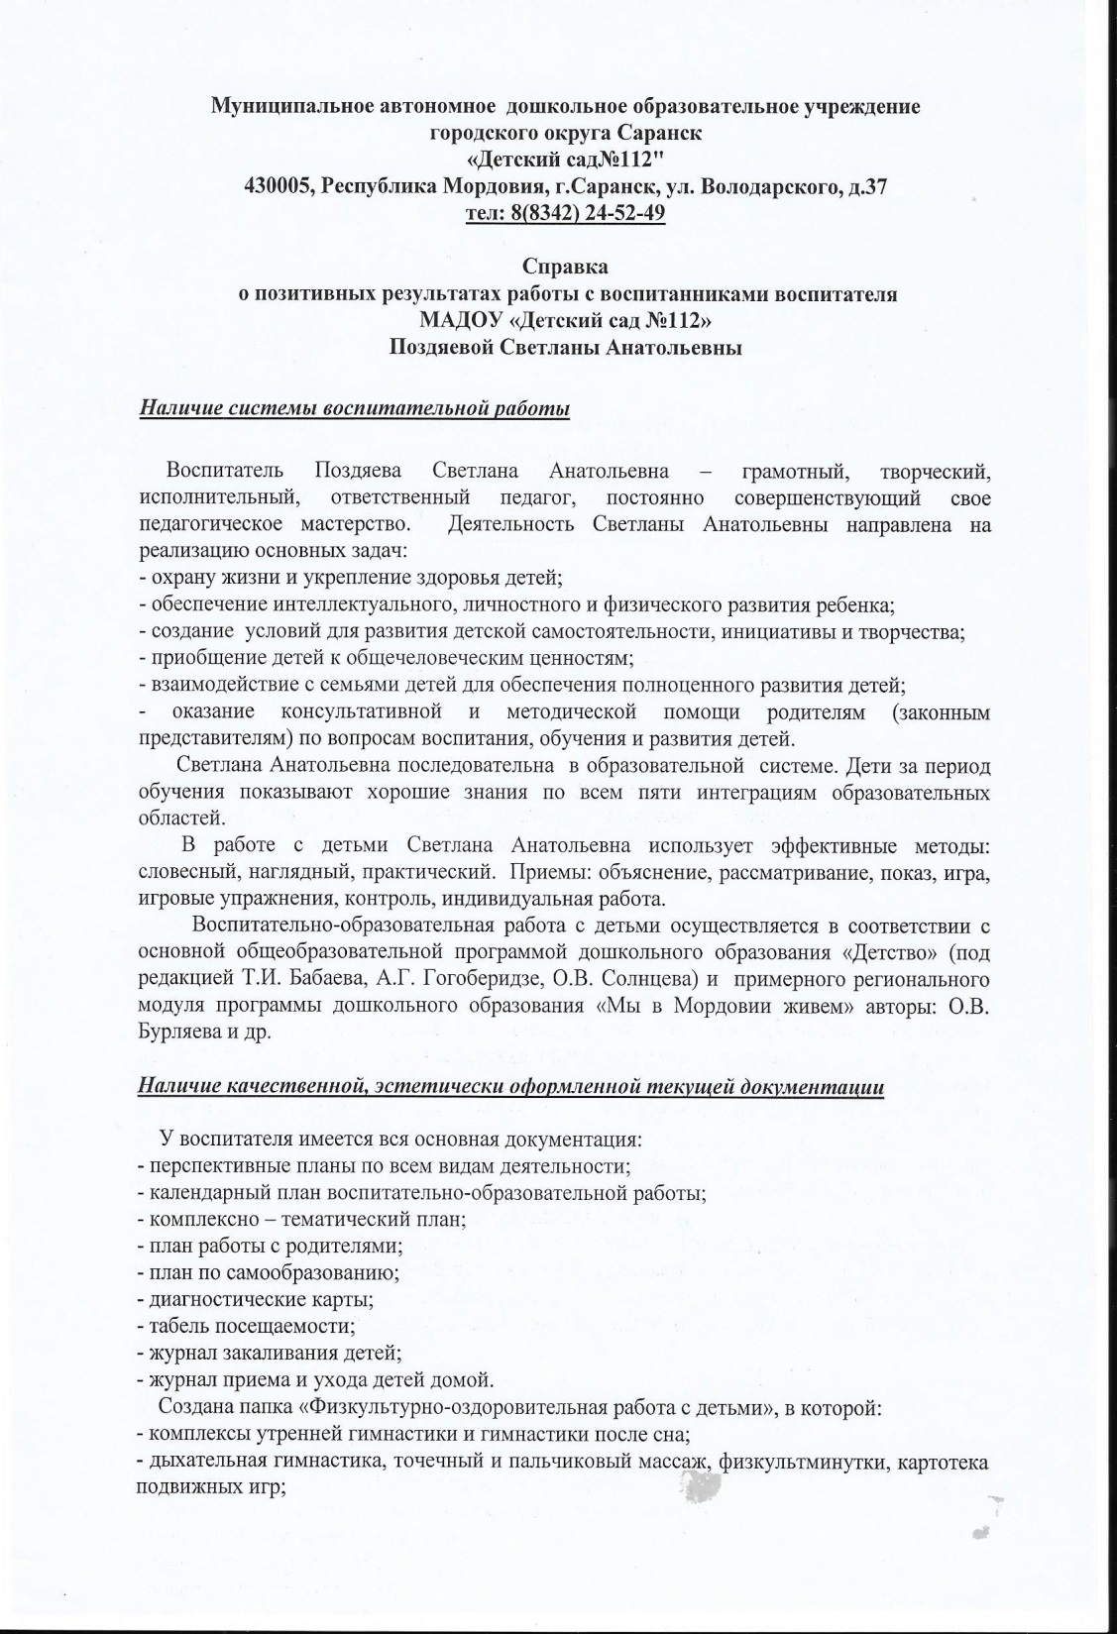
справка

Slide 44
Качество взаимодействия с родителями

Slide 45
справка

Slide 46
анкетирование

Slide 47
Работа с детьми из социально-неблагополучных семей

Slide 48
справка

Slide 49
Участие педагога в профессиональных конкурсах

Slide 50
дипломы

Slide 57
Награды и поощрения

